Slide 1
Технологии и инструментарий анализа больших данных
Юрченков Иван Александрович
Старший преподаватель кафедры прикладной математики ИИТ
Yurchenkov@mirea.ru qwerty29544@gmail.com tg: @ivanyurchenkov

Slide 2
Лекция №3. Визуализация и статистический анализ данных
Основные вопросы:
Статистика
Меры центральной тенденции
Меры разброса
Распределения
Доверительные интервалы
Проверка гипотез
Визуализация данных
Методы визуализации данных

Slide 3
Статистика
Статистика — наука, которая занимается получением, обработкой и анализом количественных данных о разнообразных массовых явлениях, происходящих в природе и обществе
Изучает:
Природные явления
Общественные процессы
Производство и потребление

Slide 4
Основные статистические характеристики
Меры центральной тенденции
Мода
Медиана
Среднее значение
Взвешенное среднее (мат.ожидание)
Меры изменчивости
Размах
Дисперсия
Стандартное отклонение
Межквартильный размах IQR

Slide 5
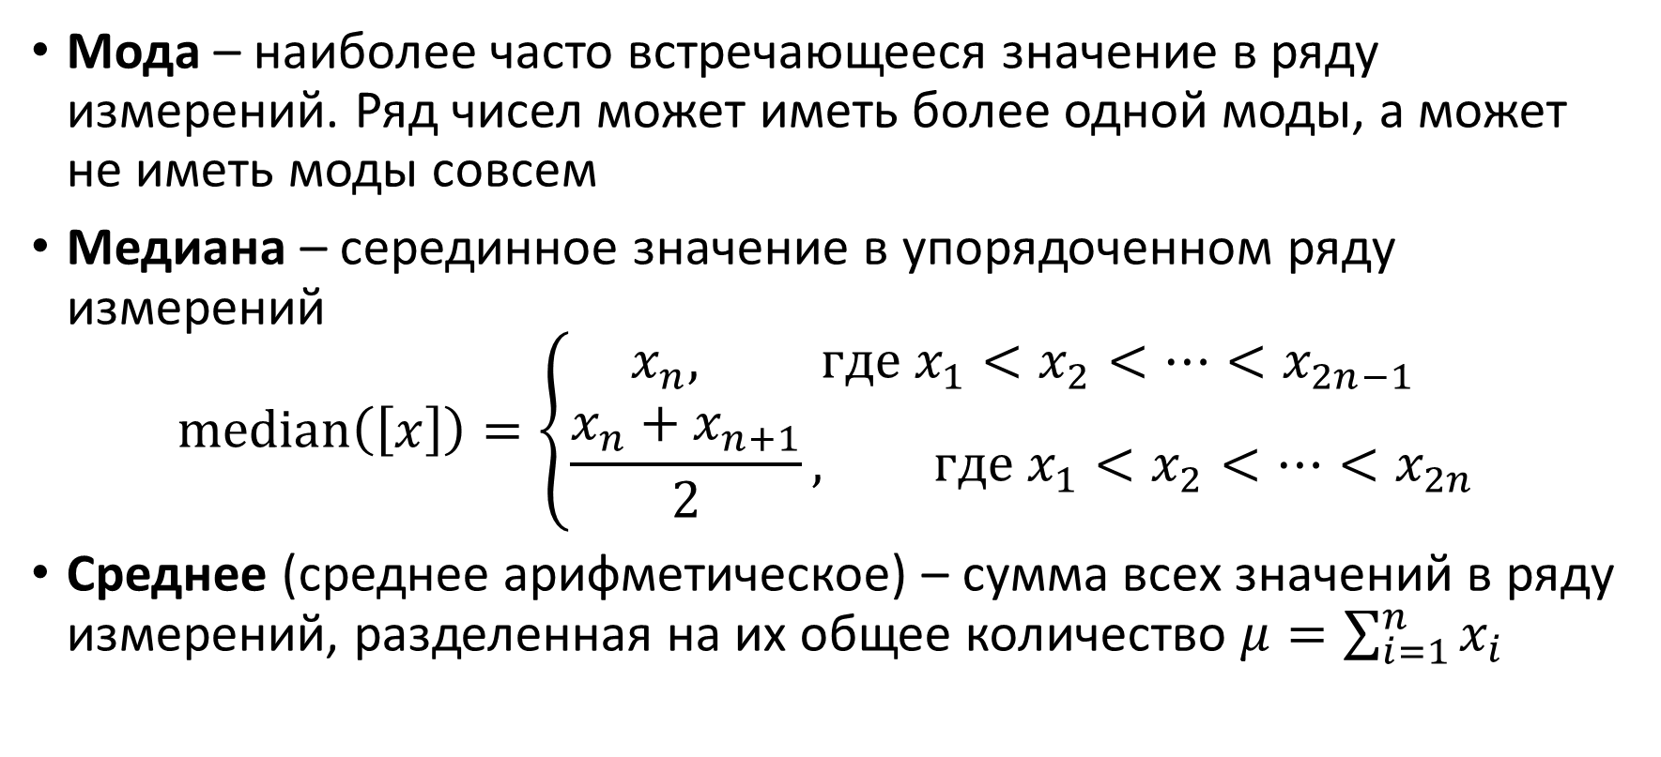
Меры центральной тенденции
Мода – наиболее часто встречающееся значение в ряду измерений. Ряд чисел может иметь более одной моды, а может не иметь моды совсем
Медиана – серединное значение в упорядоченном ряду измерений
$$median\left(\left[x\right]\right)=\left\{\begin{aligned}x_{n}, где x_{1}<x_{2}<…<x_{2n−1} \\ \frac{x_{n}+x_{n+1}}{2}, где x_{1}<x_{2}<…<x_{2n}\end{aligned}\right.$$
Среднее (среднее арифметическое) – сумма всех значений в ряду измерений, разделенная на их общее количество $μ=\sum_{i=1}^{n}{x_{i}}$

Slide 6
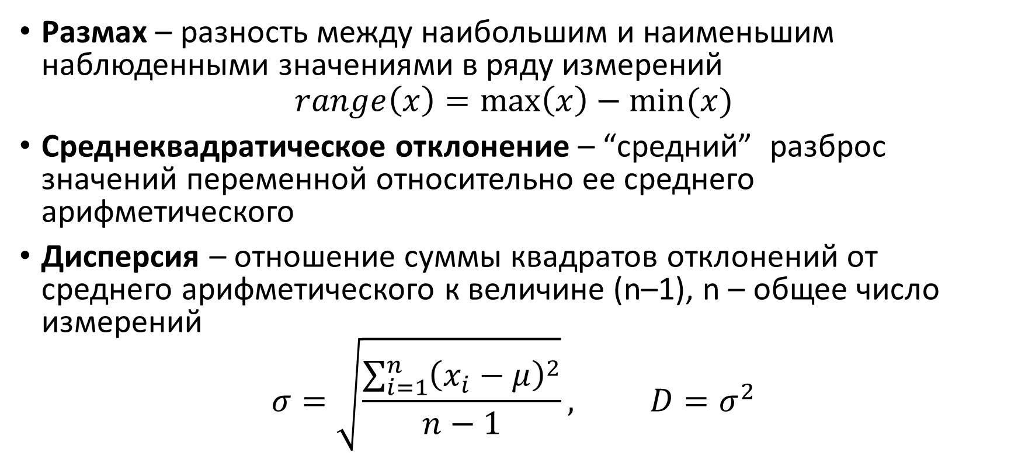
Меры изменчивости
Размах – разность между наибольшим и наименьшим наблюденными значениями в ряду измерений
$$range\left(x\right)=\max\left(x\right)−min⁡(x)$$
Среднеквадратическое отклонение – “средний” разброс значений переменной относительно ее среднего арифметического
Дисперсия – отношение суммы квадратов отклонений от среднего арифметического к величине (n–1), n – общее число измерений
$$σ=\sqrt{\frac{\sum_{i=1}^{n}{{\left(x_{i}−μ\right)}^{2}}}{n−1}}, D=σ^{2}$$

Slide 7
Межквартильный размах
Квантиль – значение, которое заданная случайная величина не превышает с фиксированной вероятностью
Вероятность в процентах - процентиль или перцентиль
Принятые квартили:
0,25-квантиль - первый квартиль
0,5-квантиль - медиана
0,75-квантиль - третий квартиль
Межквартильный (интерквартильный размах) IQR – разность между третьим и первым квартилями

Slide 8
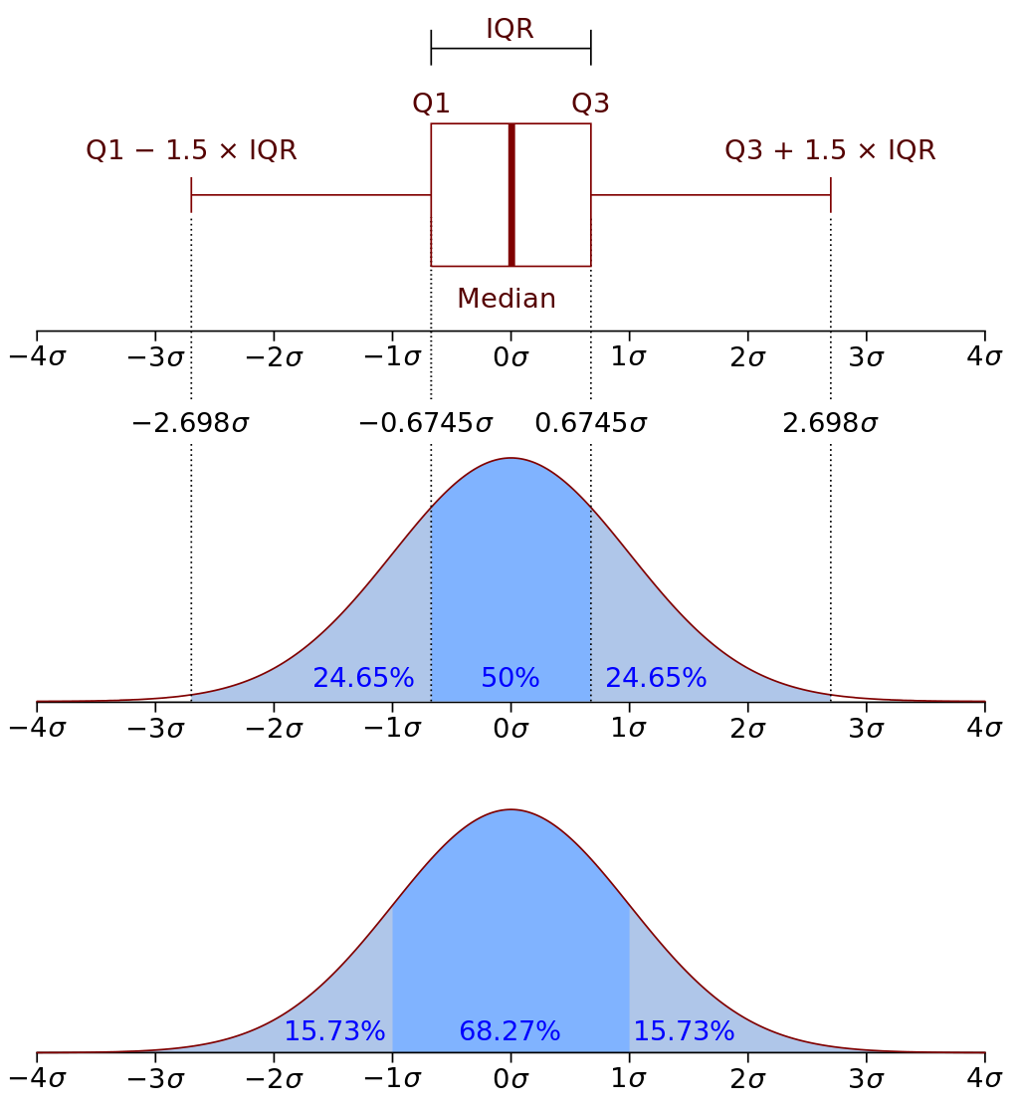
Межквартильный размах

Slide 9
Анализ категорийных данных
Категорийные данные – качественные характеристики объектов, измеренные в шкале наименований.
не могут быть упорядочены в пространстве
не подлежат измерению
можно оценить частоту встречаемости
Примеры категориальных данных
Наименования стран, городов, школ
Группы товаров, жанры медиа-контента

Slide 10
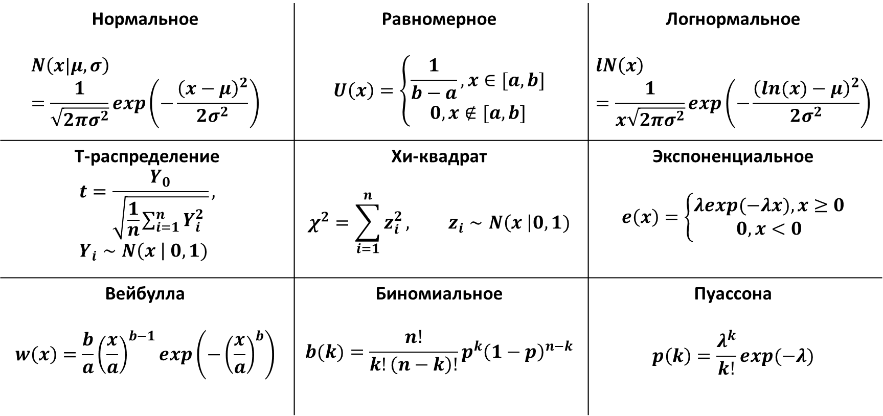
Распределения вероятностей
Нормальное $$N\left(x|μ,σ\right)=\frac{1}{\sqrt{2πσ^{2}}}exp\left(−\frac{{\left(x−μ\right)}^{2}}{2σ^{2}}\right)$$ | Равномерное $$U\left(x\right)=\left\{\begin{aligned}\frac{1}{b−a}, x∈[a, b] \\ 0, x∉[a,b]\end{aligned}\right.$$ | Логнормальное $$lN\left(x\right)=\frac{1}{x\sqrt{2πσ^{2}}}exp\left(−\frac{{\left(ln(x)−μ\right)}^{2}}{2σ^{2}}\right)$$
T-распределение $$t=\frac{Y_{0}}{\sqrt{\frac{1}{n}\sum_{i=1}^{n}{Y_{i}^{2} }}}, Y_{i}∼N\left(x \right| 0,1)$$ | Хи-квадрат $$χ^{2}=\sum_{i=1}^{n}{z_{i}^{2}}, z_{i}∼N\left(x \right|0,1)$$ | Экспоненциальное $$e\left(x\right)=\left\{\begin{aligned}λexp(−λx), x≥0 \\ 0, x<0\end{aligned}\right.$$
Вейбулла $$w\left(x\right)=\frac{b}{a}{\left(\frac{x}{a}\right)}^{b−1}exp\left(−{\left(\frac{x}{a}\right)}^{b}\right)$$ | Биномиальное $$b(k)=\frac{n!}{k!\left(n−k\right)!}p^{k}{\left(1−p\right)}^{n−k}$$ | Пуассона $$p\left(k\right)=\frac{λ^{k}}{k!}exp(−λ)$$
Notes:
Распределение Вейбулла используют для моделирования данных из распределений с возрастающей, убывающей и постоянной интенсивностью отказов.
Оно может быть применено к широкому спектру данных, таких как:
наработка до отказа,
количество циклов до отказа,
пробег до отказа,
механическое напряжение и т.п.
Распределение ресурса может быть смоделировано даже в том случае, когда не все объекты отказали.
b > 1 график имеет скошенный вид с максимумом функции
b = 1 закон Вейбулла полностью совпадает с экспоненциальным законом
b < 1 – резко спадающая кривая
Распределе́ние Пуассо́на — распределение дискретного типа случайной величины, представляющей собой число событий, произошедших за фиксированное время, при условии, что данные события происходят с некоторой фиксированной средней интенсивностью и независимо друг от друга.
Распределение Пуассона играет ключевую роль в теории массового обслуживания.

Slide 11
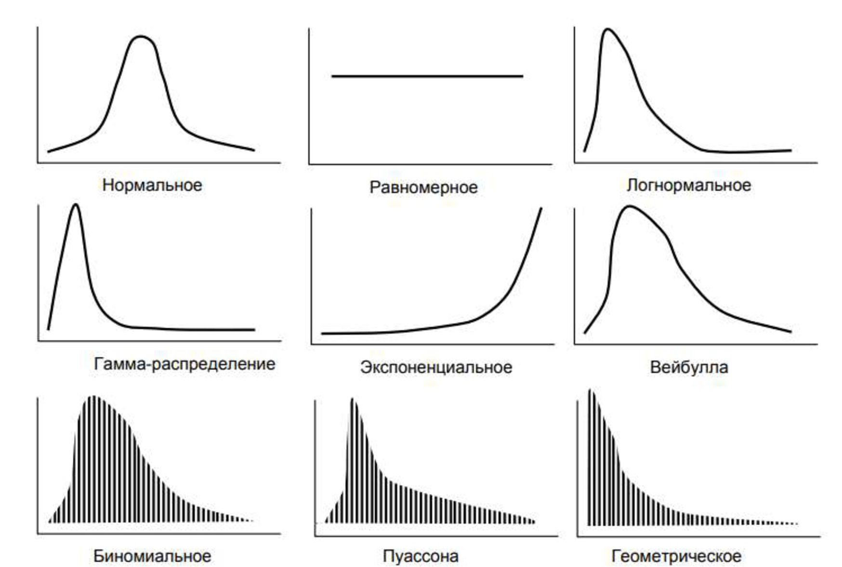
Распределения вероятностей

Slide 12
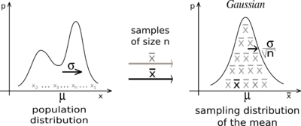

Центральная предельная теорема
Какова бы ни была форма распределения генеральной совокупности, распределение выборочного среднего стремится к нормальному, а его дисперсия задается центральной предельной теоремой.
Классическая центральная предельная теорема утверждает, что сумма 𝑛 независимых одинаково распределённых случайных величин имеет распределение, близкое к $N(nμ,{nσ}^{2})$.

Slide 13
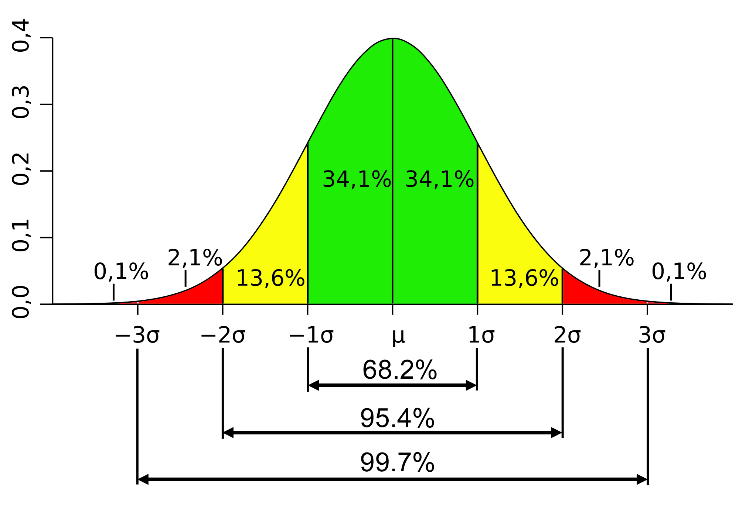
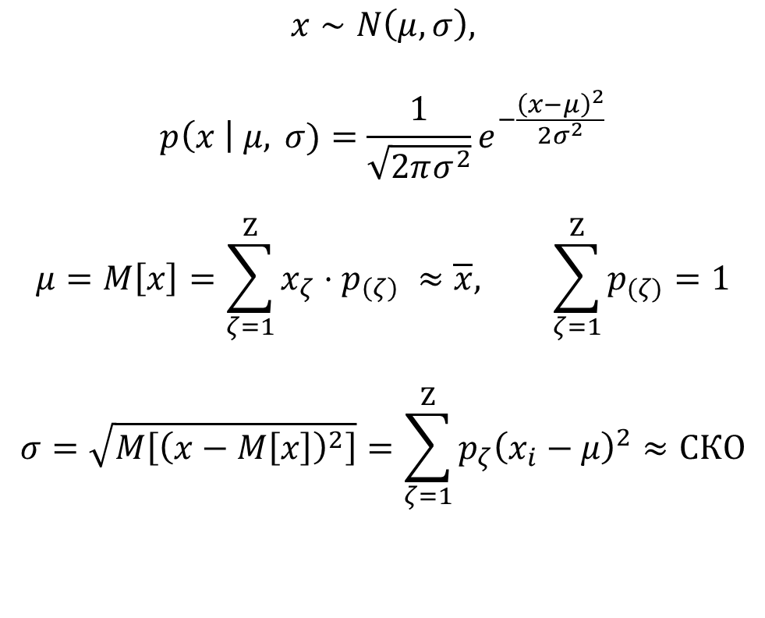
Нормальное распределение
$$x∼N\left(μ,σ\right),$$
$$p\left(x \right| μ, σ)=\frac{1}{\sqrt{2πσ^{2}}}e^{−\frac{{\left(x−μ\right)}^{2}}{2σ^{2}}}$$
$$μ=M\left[x\right]=\sum_{ζ=1}^{Ζ}{x_{ζ}⋅p_{\left(ζ\right)} }≈\overline{x}, \sum_{ζ=1}^{Ζ}{p_{(ζ)}}=1$$
$$σ=\sqrt{M\left[{\left(x−M\left[x\right]\right)}^{2}\right]}=\sum_{ζ=1}^{Ζ}{p_{ζ}{\left(x_{i}−μ\right)}^{2}}≈СКО$$

Slide 14
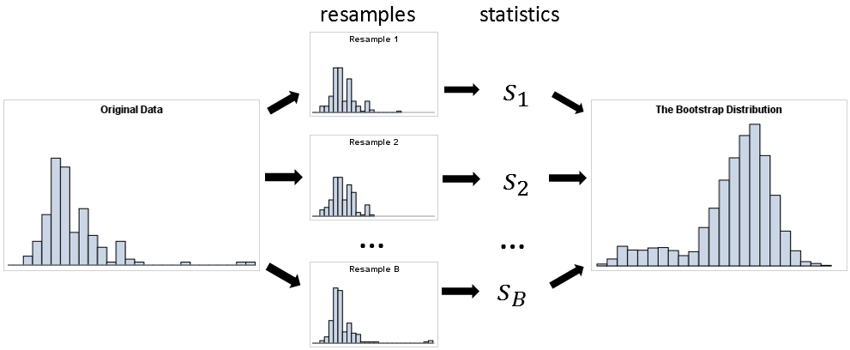
Бутстрап (Bootstrap)

Slide 15
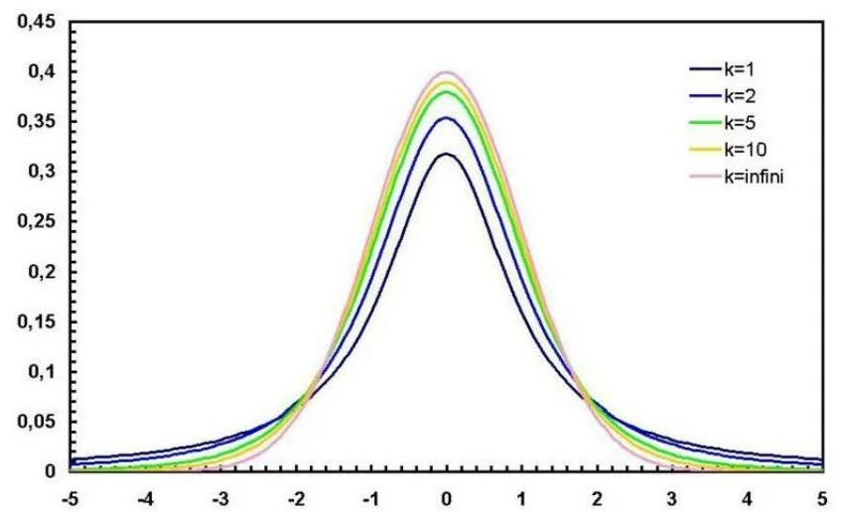
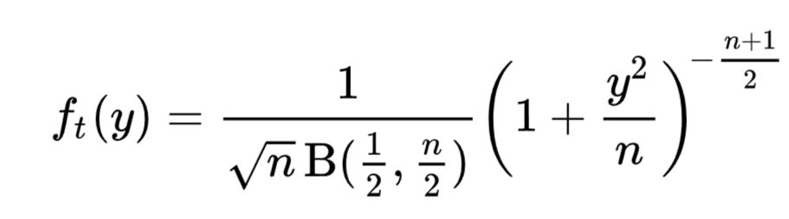
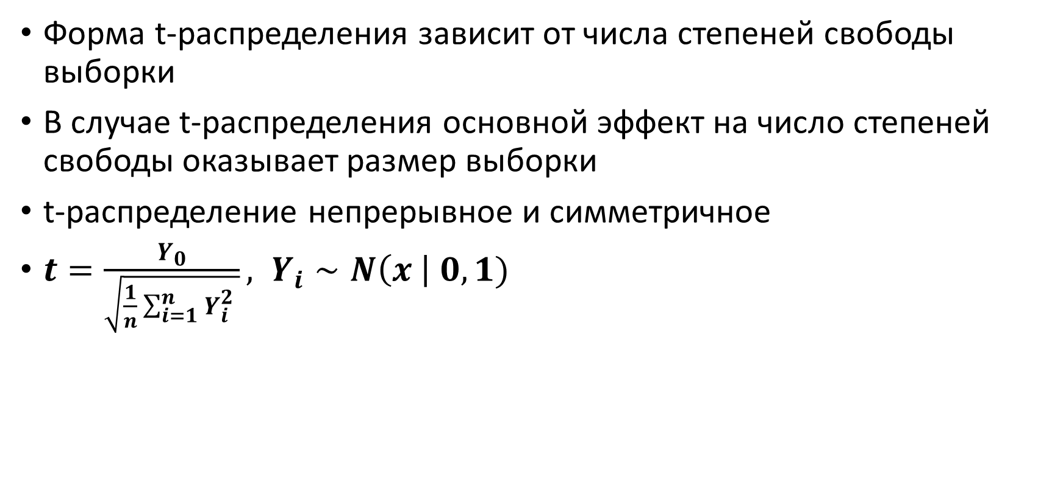
T-распределение Стьюдента
Форма t-распределения зависит от числа степеней свободы выборки
В случае t-распределения основной эффект на число степеней свободы оказывает размер выборки
t-распределение непрерывное и симметричное
$t=\frac{Y_{0}}{\sqrt{\frac{1}{n}\sum_{i=1}^{n}{Y_{i}^{2} }}}, Y_{i}∼N\left(x \right| 0,1)$

Slide 16
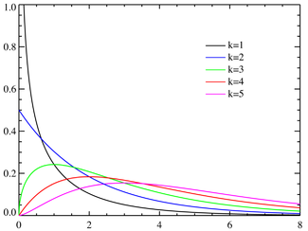
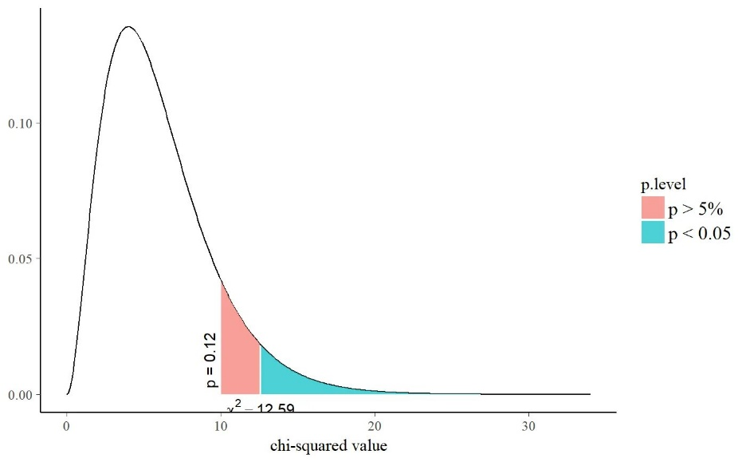
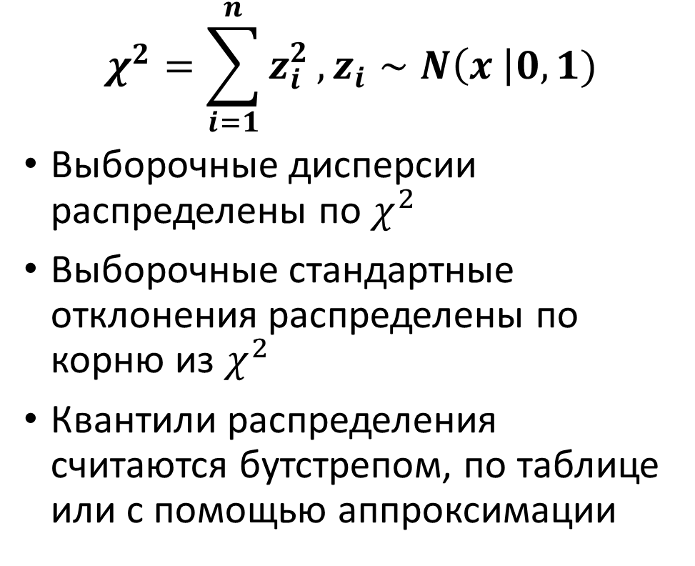

Распределение $χ^{2}$
$$χ^{2}=\sum_{i=1}^{n}{z_{i}^{2}}, z_{i}∼N\left(x \right|0,1)$$
Выборочные дисперсии распределены по $χ^{2}$
Выборочные стандартные отклонения распределены по корню из $χ^{2}$
Квантили распределения считаются бутстрепом, по таблице или с помощью аппроксимации

Slide 17
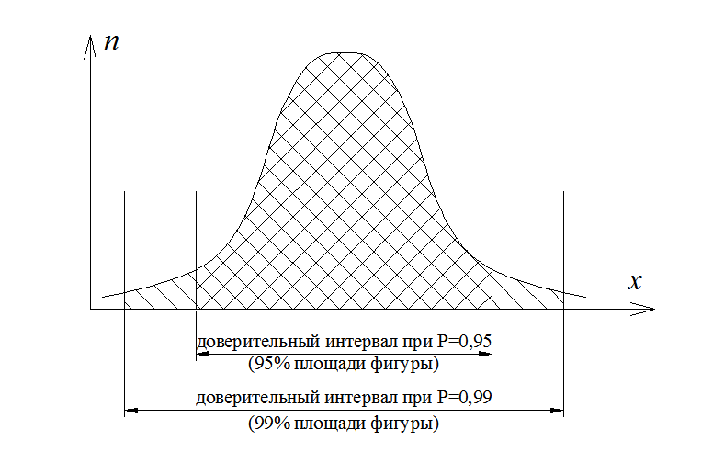
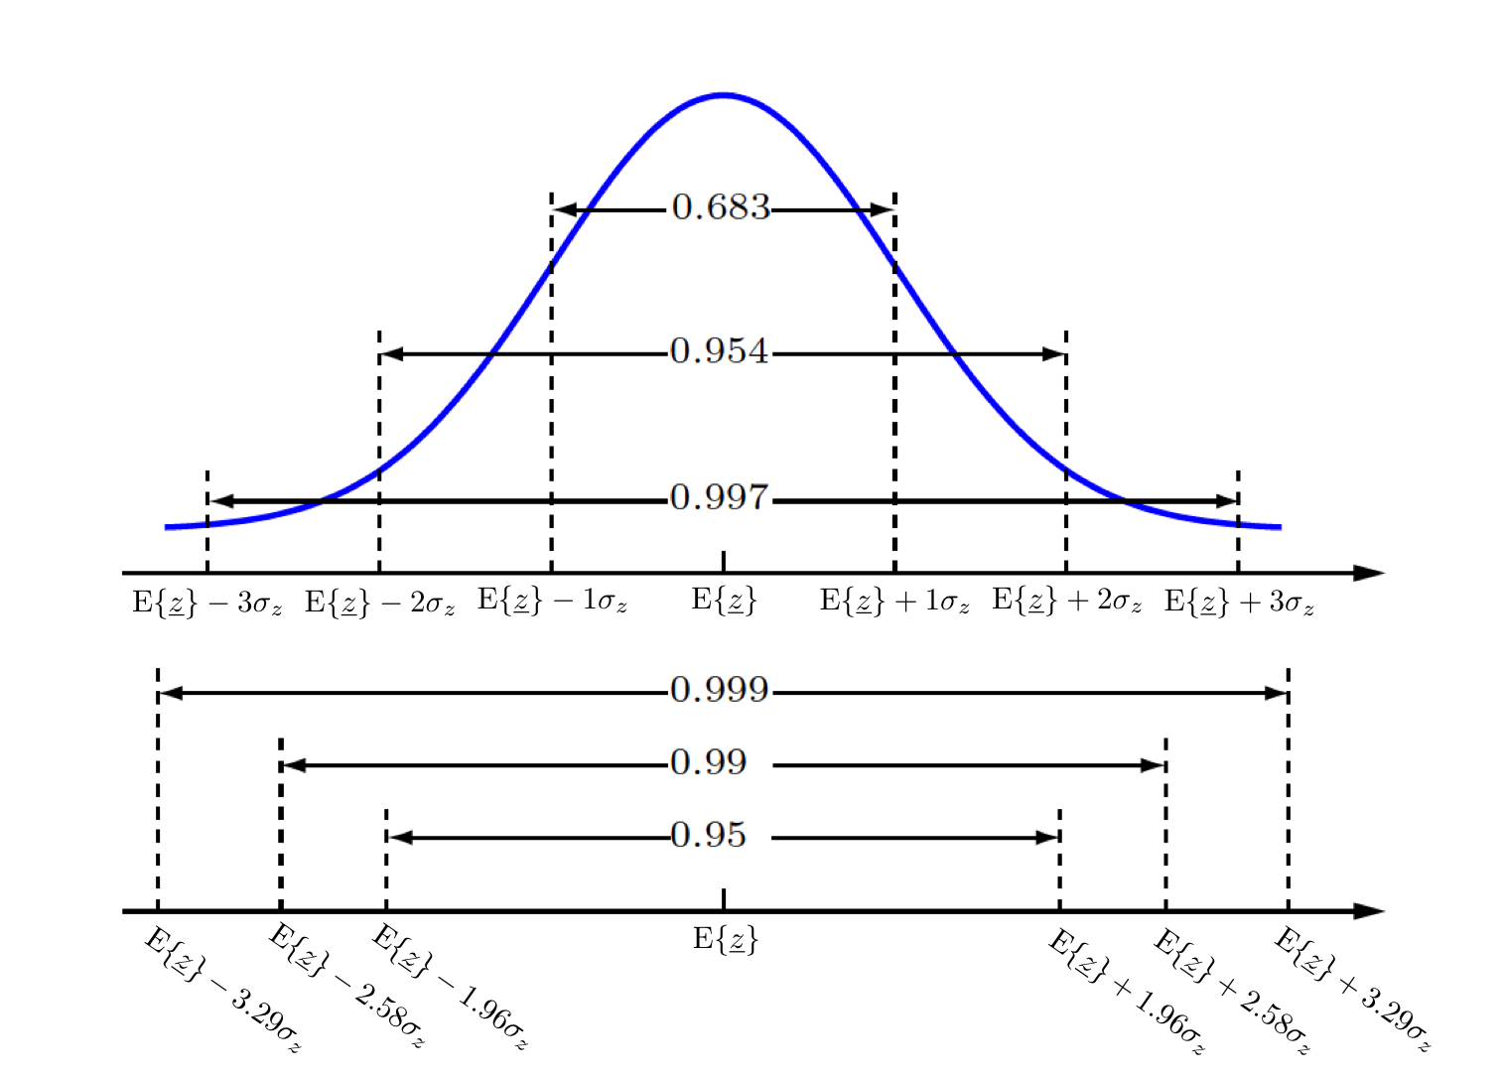
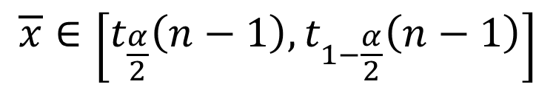
Доверительные интервалы статистик
$$\overline{x}∈\left[t_{\frac{α}{2}}\left(n−1\right),t_{1−\frac{α}{2}}\left(n−1\right)\right]$$

Slide 18
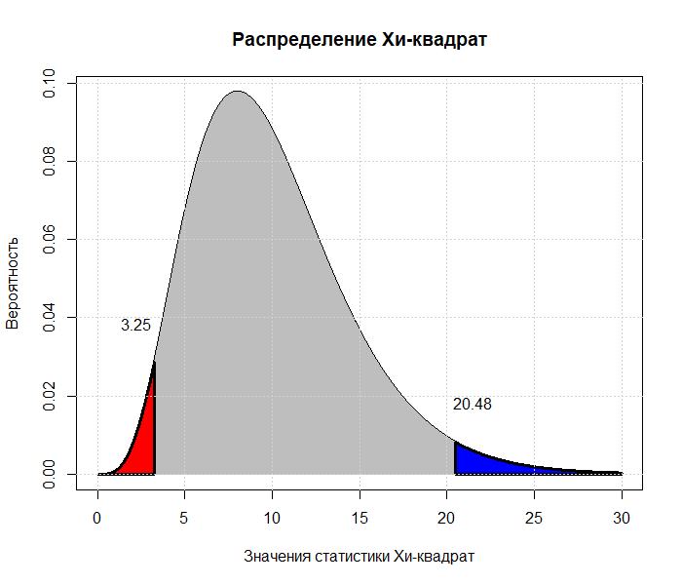
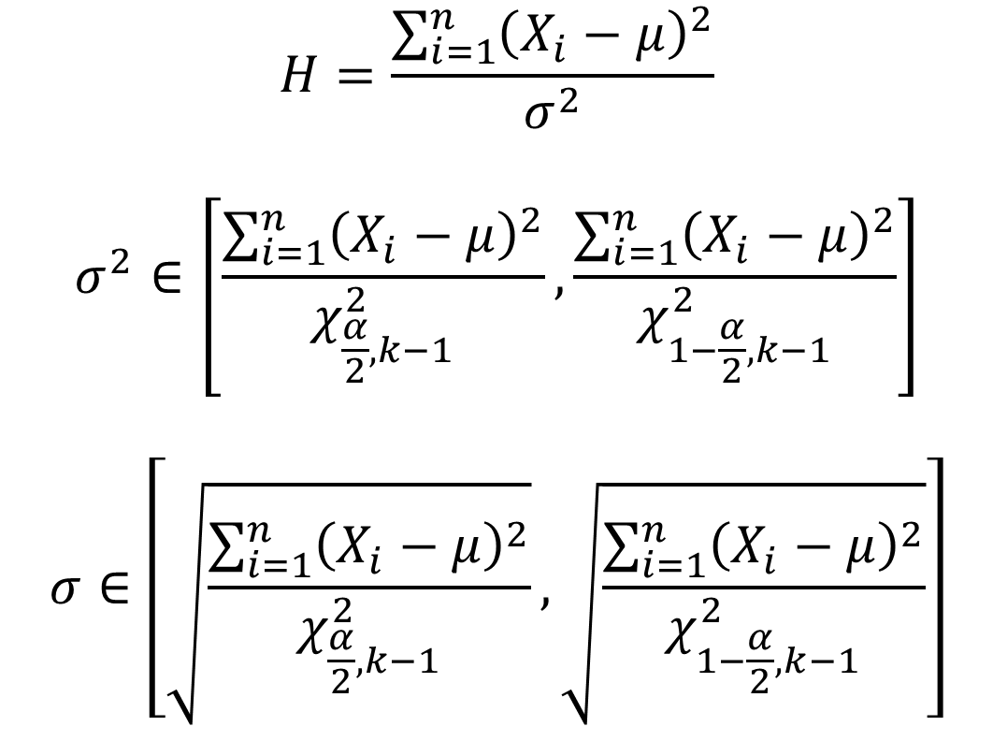
Доверительные интервалы статистик
$$H=\frac{\sum_{i=1}^{n}{{\left(X_{i}−μ\right)}^{2}}}{σ^{2}}$$
$$σ^{2}∈\left[\frac{\sum_{i=1}^{n}{{\left(X_{i}−μ\right)}^{2}}}{χ_{\frac{α}{2},k−1}^{2}},\frac{\sum_{i=1}^{n}{{\left(X_{i}−μ\right)}^{2}}}{χ_{1−\frac{α}{2},k−1}^{2}}\right]$$
$$σ∈\left[\sqrt{\frac{\sum_{i=1}^{n}{{\left(X_{i}−μ\right)}^{2}}}{χ_{\frac{α}{2},k−1}^{2}}},\sqrt{\frac{\sum_{i=1}^{n}{{\left(X_{i}−μ\right)}^{2}}}{χ_{1−\frac{α}{2},k−1}^{2}}}\right]$$

Slide 19
Проверка статистических гипотез
Гипотеза – утверждение, догадка, предположение, предполагающее доказательство
Структурная гипотеза: о структуре изучаемых объектов
Пример. «Важные факторы выбора покупателя: цена, качество, внешний вид товара»
Объяснительная гипотеза: о причинно-следственных связях в изучаемых объектах
Пример. «Увеличение затрат на рекламу не повлияет на доходы фирмы»
Научная гипотеза – гипотеза, удовлетворяющая научному методу, принципиально проверяема, логически не противоречива и не противоречит ранее установленным фактам, приложима к возможно более широкому кругу явлений.

Slide 20
Статистическая гипотеза
Статистическая гипотеза (Н) – утверждение относительно неизвестного параметра/параметров генеральной совокупности, проверяемое на выборке
Статистический вывод – утверждение, сделанное о параметрах генеральной совокупности, основываясь на результатах изучения выборочной совокупности
Статистическое оценивание – в выборке найти показатель, максимально близкий к оцениваемому параметру (точечное оценивание), или интервал, в котором лежит этот параметр (интервальное оценивание) с большой вероятностью

Slide 21
Проверка гипотез
Исследователь
формулирует утверждение о параметрах генеральной совокупности
проводит исследование по выборочной совокупности данных, получает результаты
оценивает степень соответствия результатов сформулированной гипотезе
принимает решение о ложности/истинности гипотезы

Slide 22
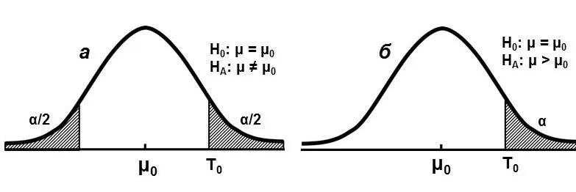
Виды статистических гипотез
По содержанию:
гипотезы о законах распределения
гипотезы о параметрах распределения
По направленности:
Односторонние
Двусторонние
По содержанию:
Нулевая
Альтернативная
Пример. «Заработная плата сотрудников одного предприятия на одной должности имеет нормальное распределение».
Пример. «Средние размеры деталей, производимых на однотипных параллельно работающих станках, не различаются между собой».

Slide 23
Визуализация данных
Нулевая гипотеза Н0 : об отсутствии различий
Альтернативная гипотеза Н1 : о значимости различий
Примеры.
Направленные гипотезы:
Нулевая гипотеза Н0 : Х не превышает У
Альтернативная гипотеза Н1 : Х превышает У
Ненаправленные гипотезы:
Н0 : Х не отличается от У
Н1 : Х отличается от У

Slide 24
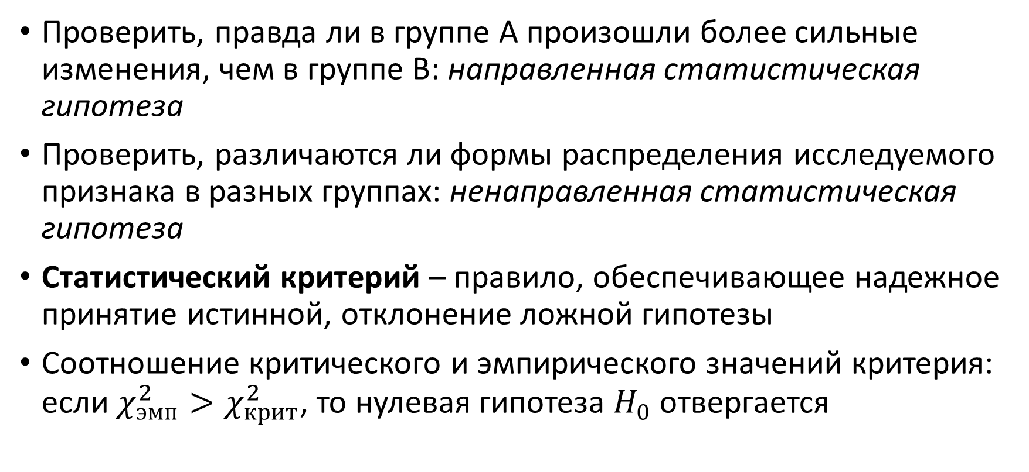
Типы визуализации, задачи и требования
Проверить, правда ли в группе А произошли более сильные изменения, чем в группе В: направленная статистическая гипотеза
Проверить, различаются ли формы распределения исследуемого признака в разных группах: ненаправленная статистическая гипотеза
Статистический критерий – правило, обеспечивающее надежное принятие истинной, отклонение ложной гипотезы
Соотношение критического и эмпирического значений критерия: если $χ_{эмп}^{2}>χ_{крит}^{2}$, то нулевая гипотеза $H_{0}$ отвергается

Slide 25
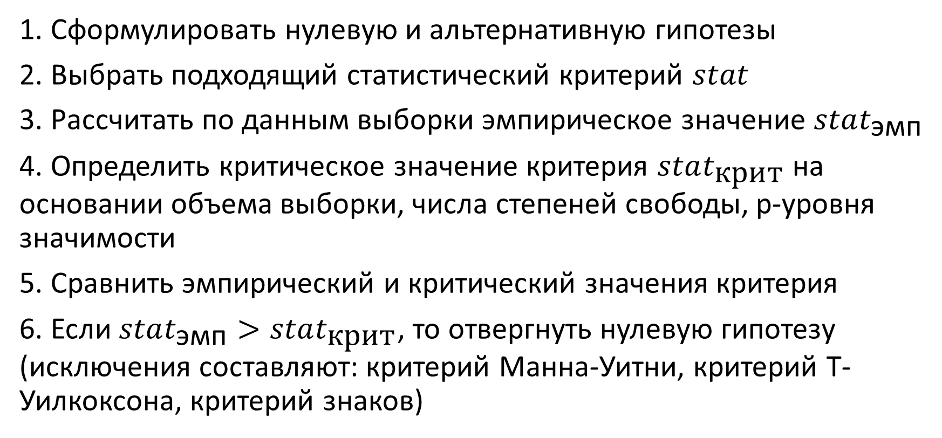
Последовательность проверки статистических гипотез
1. Сформулировать нулевую и альтернативную гипотезы
2. Выбрать подходящий статистический критерий $stat$
3. Рассчитать по данным выборки эмпирическое значение $stat_{\text{эмп}}$
4. Определить критическое значение критерия $stat_{\text{крит}}$ на основании объема выборки, числа степеней свободы, р-уровня значимости
5. Сравнить эмпирический и критический значения критерия
6. Если $stat_{\text{эмп}}>stat_{\text{крит}}$, то отвергнуть нулевую гипотезу (исключения составляют: критерий Манна-Уитни, критерий Т-Уилкоксона, критерий знаков)

Slide 26
Статистические критерии
параметрические (t-критерий Стьюдента, F-критерий)
непараметрические (критерий Уилкоксона, критерий Пирсона)
Мощность статистического критерия – способность критерия выявлять различия
р-уровень значимости – вероятность того, случайные различия были признаны достоверными, существенными р≤0,05
низший уровень статистической значимости – 5% (р≤0,05)
достаточный – 1% (р≤0,01)
высший – 0,1% (р≤0,001)

Slide 27
Полезно понимать
о чем гипотеза, какой тип статистической задачи необходимо решать
шкалы измерения данных
размеры выборки/выборок
можно ли выбранный критерий применить к неравным по объему выборкам
мощность критерия
возможности, которыми располагает исследователь для расчета критерия

Slide 28
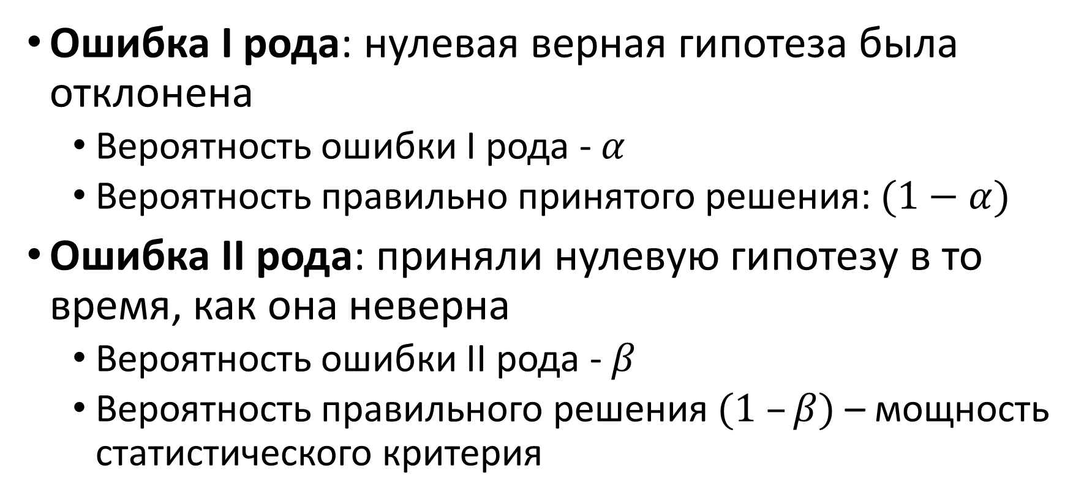
Ошибки статистического теста
Ошибка I рода: нулевая верная гипотеза была отклонена
Вероятность ошибки I рода - $α$
Вероятность правильно принятого решения: $(1−α)$
Ошибка II рода: приняли нулевую гипотезу в то время, как она неверна
Вероятность ошибки II рода - $β$
Вероятность правильного решения $(1 –β)$ – мощность статистического критерия

Slide 29
Гипотезы о параметрах генеральной совокупности
Гипотезы о параметрах генеральной совокупности:
гипотезы о средних
о равенстве среднего определенному значению
о значимости различия между средними
гипотезы о дисперсиях
о равенстве дисперсий определенному значению
о значимости различия дисперсий двух совокупностей
гипотезы о коэффициентах корреляции
о равенстве коэффициентов корреляции определенному значению
о значимости различия коэффициентов корреляции двух совокупностей
гипотезы о долях признака
о равенстве доли признака определенному значению
о значимости различия долей признака в двух совокупностях
гипотезы о независимости признаков в корреляционной таблице

Slide 30
Сравнение средних значений двух выборок
Условие нормальности не выполнено => непараметрические тесты
Сравнение двух зависимых выборок: t-тест Стьюдента для зависимых выборок
Сравнение двух независимых выборок: t-тест Стьюдента для независимых выборок
Сравнение более двух зависимых выборок: однофакторный дисперсионный анализ с повторными измерениями
Сравнение более двух независимых выборок: однофакторный дисперсионный анализ

Slide 31
Критерии нормальности распределения
Критерий Шапиро-Уилка
Критерий асимметрии и эксцесса
Критерий Дарбина
Критерий хи-квадрат
Критерий Колмогорова-Смирнова
Критерий Мартинса-Иглевича
Критерий Лина-Мудхолкара
Критерий Шпигельхальтера
…

Slide 32
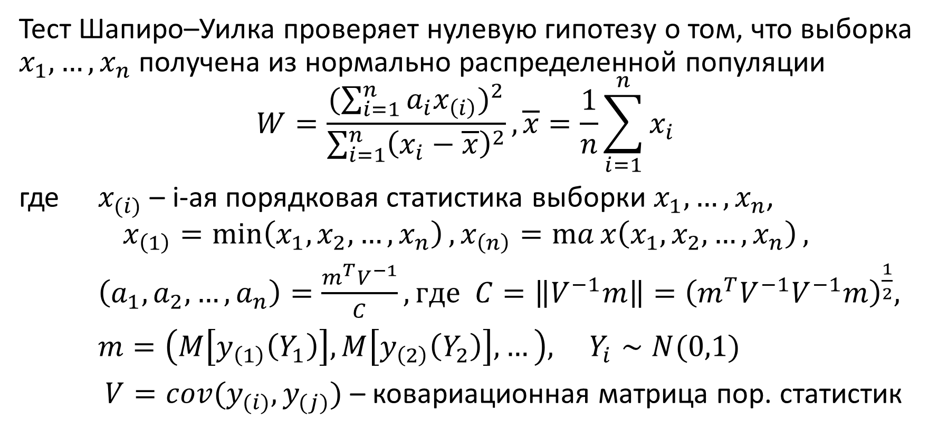
Критерий Шпиро-Уилка
Тест Шапиро–Уилка проверяет нулевую гипотезу о том, что выборка $x_{1}, …, x_{n}$ получена из нормально распределенной популяции
$$W=\frac{{(\sum_{i=1}^{n}{a_{i}x_{\left(i\right)}})}^{2}}{\sum_{i=1}^{n}{{\left(x_{i}−\overline{x}\right)}^{2}}}, \overline{x}=\frac{1}{n}\sum_{i=1}^{n}{x_{i}}$$
где $x_{(i)}$ – i-ая порядковая статистика выборки $x_{1}, …, x_{n}$,
$$x_{\left(1\right)}=\min\left(x_{1},x_{2},…, x_{n}\right),x_{\left(n\right)}=max\left(x_{1},x_{2},…, x_{n}\right),$$
$\left(a_{1},a_{2},…,a_{n}\right)=\frac{m^{T}V^{−1}}{C}, где C=\left\|V^{−1}m\right\|={\left(m^{T}V^{−1}V^{−1}m\right)}^{\frac{1}{2}},$
$m=\left(M\left[y_{\left(1\right)}\left(Y_{1}\right)\right],M\left[y_{\left(2\right)}\left(Y_{2}\right)\right], …\right), Y_{i}∼N(0,1)$
$V=cov(y_{(i)},y_{(j)})$ – ковариационная матрица пор. статистик
Notes:
В статистике статистика k-го порядка статистической выборки равна ее k-му наименьшему значению
Важными частными случаями порядковых статистик являются минимальное и максимальное значение выборки и (с некоторыми оговорками, обсуждаемыми ниже) медиана выборки и другие квантили выборки.
При использовании теории вероятностей для анализа статистики порядка случайных выборок из непрерывного распределения, кумулятивная функция распределения используется для сведения анализа к случаю статистики порядка равномерного распределения.
$$x_{\left(1\right)}=min\left(x_{1},x_{2},…,x_{n}\right)$$
$$x_{\left(n\right)}=max(x_{1},x_{2},…,x_{n})$$

Slide 33
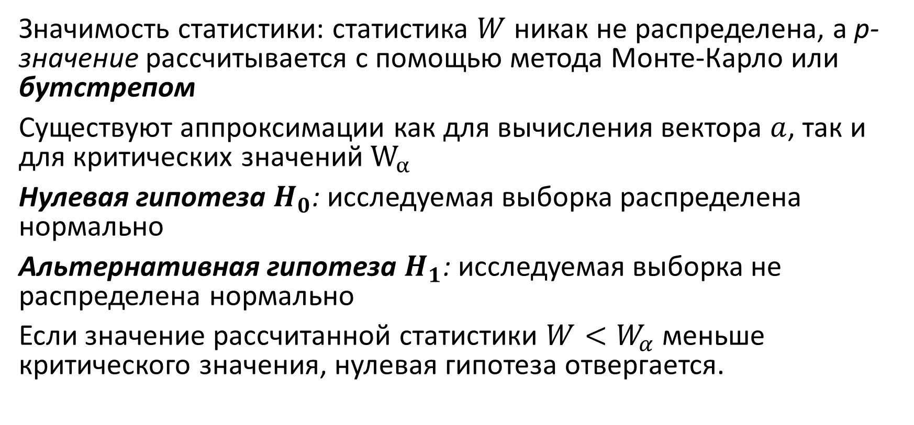
Тест Шапиро-Уилка
Значимость статистики: статистика $W$ никак не распределена, а p-значение рассчитывается с помощью метода Монте-Карло или бутстрепом
Существуют аппроксимации как для вычисления вектора $a$, так и для критических значений $W_{α}$
Нулевая гипотеза $H_{0}$: исследуемая выборка распределена нормально
Альтернативная гипотеза $H_{1}$: исследуемая выборка не распределена нормально
Если значение рассчитанной статистики $W<W_{α}$ меньше критического значения, нулевая гипотеза отвергается.

Slide 34
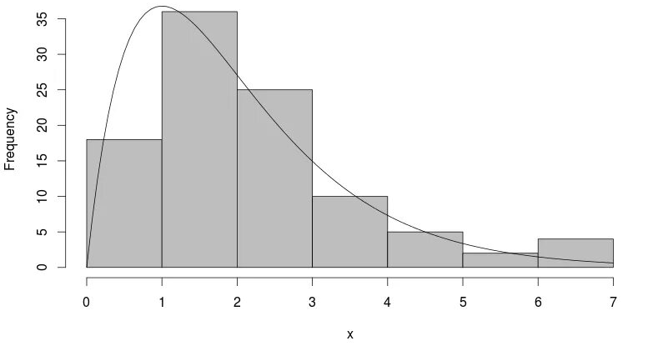
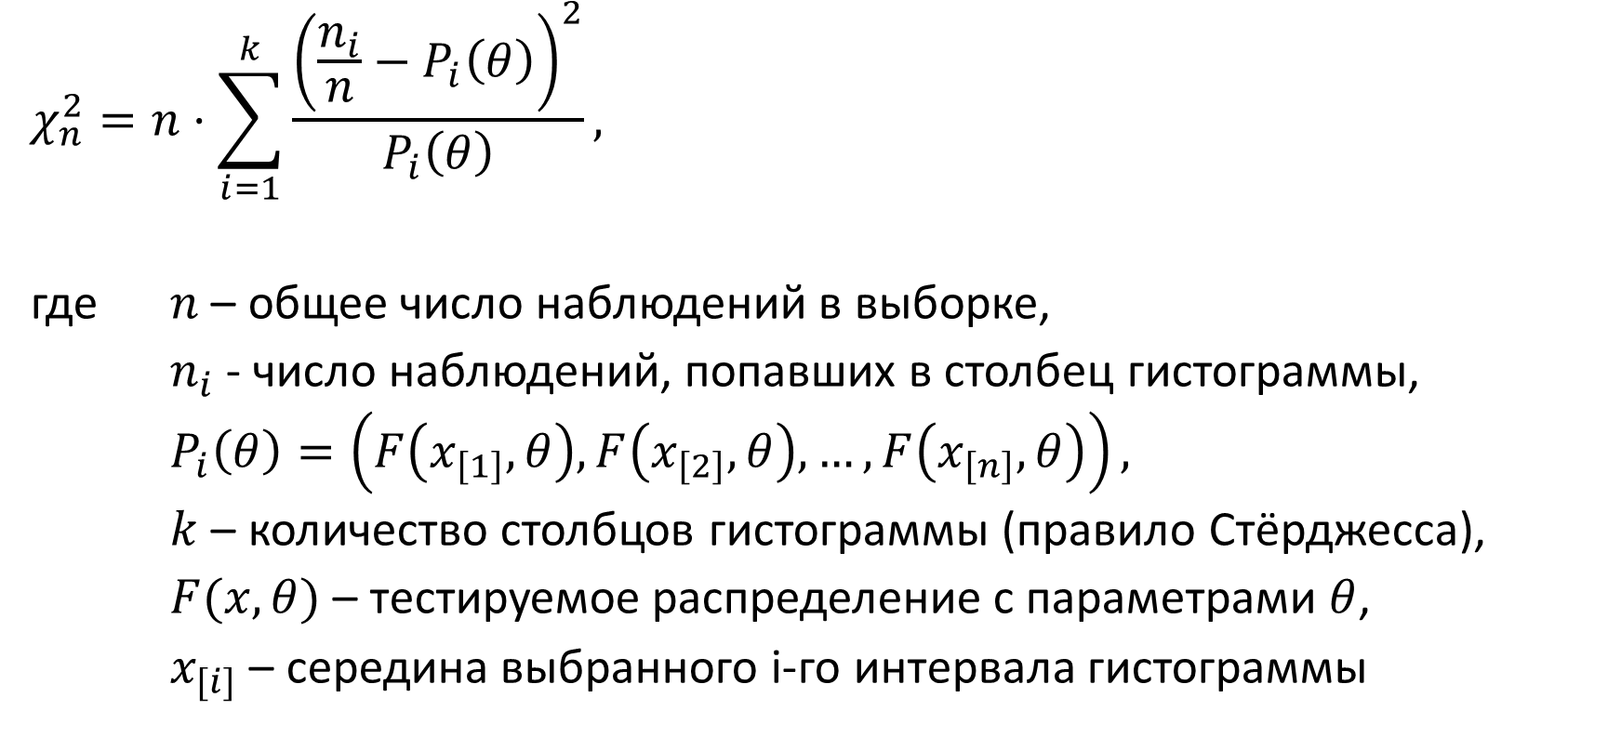

Критерий $χ^{2}$Пирсона
$$χ_{n}^{2}=n⋅\sum_{i=1}^{k}{\frac{{\left(\frac{n_{i}}{n}−P_{i}\left(θ\right)\right)}^{2}}{P_{i}\left(θ\right)}},$$
где $n$ – общее число наблюдений в выборке,
$n_{i}$ - число наблюдений, попавших в столбец гистограммы,
$P_{i}\left(θ\right)=\left(F\left(x_{\left[1\right]},θ\right),F\left(x_{\left[2\right]},θ\right), …,F\left(x_{\left[n\right]},θ\right)\right),$
$k$ – количество столбцов гистограммы (правило Стёрджесса),
$F(x,θ)$ – тестируемое распределение с параметрами $θ$,
$x_{[i]}$ – середина выбранного i-го интервала гистограммы

Slide 35
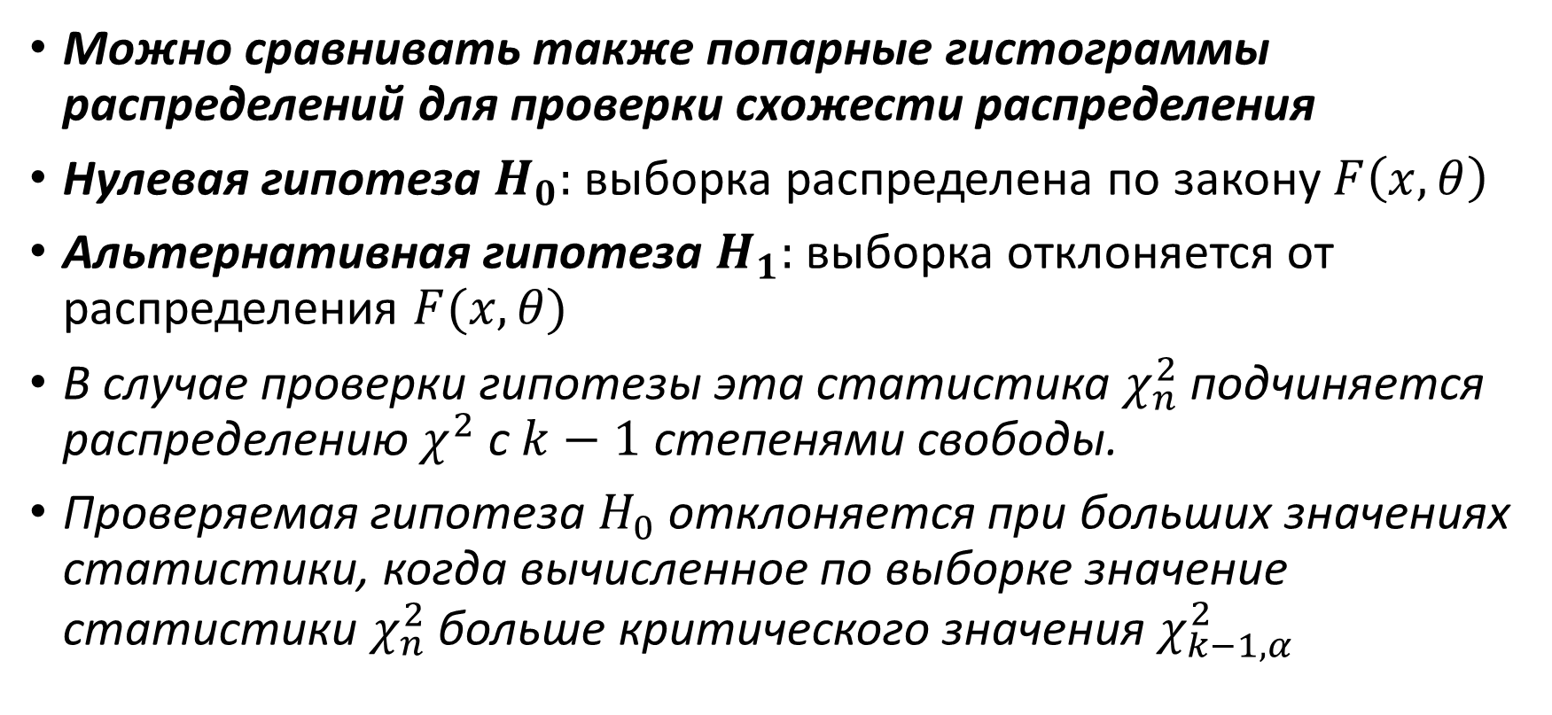

Тест $χ^{2}$ Пирсона
Можно сравнивать также попарные гистограммы распределений для проверки схожести распределения
Нулевая гипотеза $H_{0}:$ выборка распределена по закону $F\left(x, θ\right)$
Альтернативная гипотеза $H_{1}:$ выборка отклоняется от распределения $F(x, θ)$
В случае проверки гипотезы эта статистика $χ_{n}^{2}$ подчиняется распределению $χ^{2}$ c $k−1$ степенями свободы.
Проверяемая гипотеза $H_{0}$ отклоняется при больших значениях статистики, когда вычисленное по выборке значение статистики $χ_{n}^{2}$ больше критического значения $χ_{k−1,α }^{2}$

Slide 36

Требования к проведению теста $χ^{2}$
Объем выборки должен большим (>30)
Теоретическая частота для каждой клетки таблицы должна быть больше 5
Выбранные разряды должны охватывать весь диапазон вариативности признака, а группировка на разряды должна быть одинаковой во всех сопоставляемых распределениях
Разряды должны быть не перекрещивающимися, т.е. если наблюдение отнесено к одному разряду, то оно не может быть отнесено к другому
Сумма наблюдений по разрядам должна быть равна общему числу наблюдений
Если сравниваются два эмпирических распределения, то теоретические частоты рассчитываются, как отношение произведения итогов по строке на итог по столбцу к общему числу наблюдений

Slide 37
T-тест Стьюдента
t-критерий Стьюдента используется для определения статистической значимости различий средних величин.
Для применения t-критерия Стьюдента необходимо, чтобы исходные данные имели нормальное распределение.
Также имеет значение равенство дисперсий (распределения) сравниваемых групп (гомоскедастичность).
При неравных дисперсиях применяется t-критерий в модификации Уэлча (Welch's t).
При отсутствии нормального распределения сравниваемых выборок вместо t-критерия Стьюдента используются аналогичные методы непараметрической статистики, среди которых наиболее известными является U-критерий Манна — Уитни.
Notes:
Может применяться как в случаях сравнения независимых выборок (например, группы больных сахарным диабетом и группы здоровых), так и при сравнении связанных совокупностей (например, средняя частота пульса у одних и тех же пациентов до и после приема антиаритмического препарата).

Slide 38
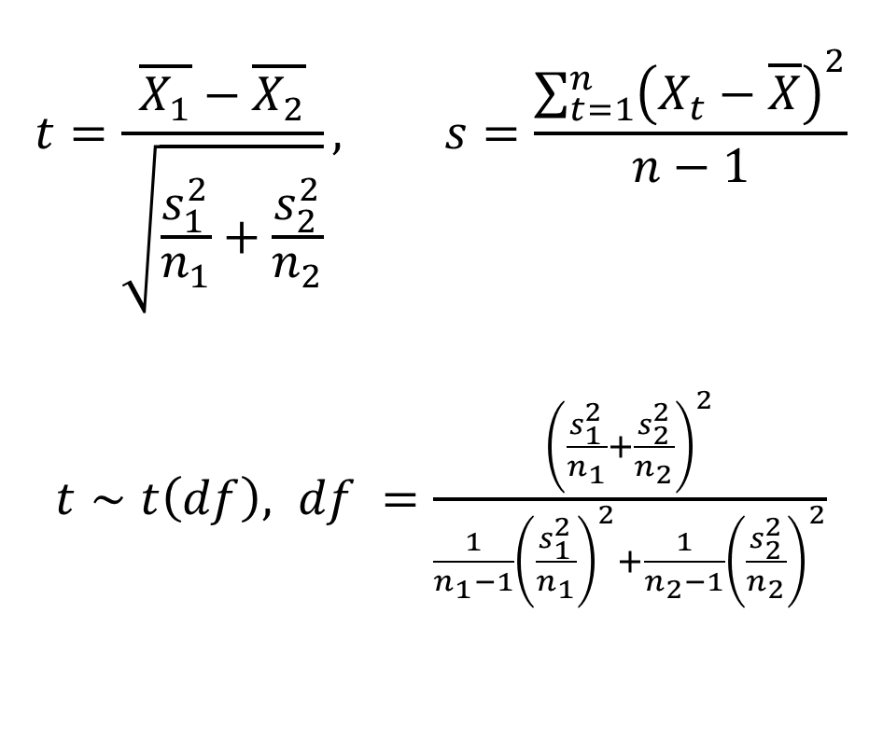
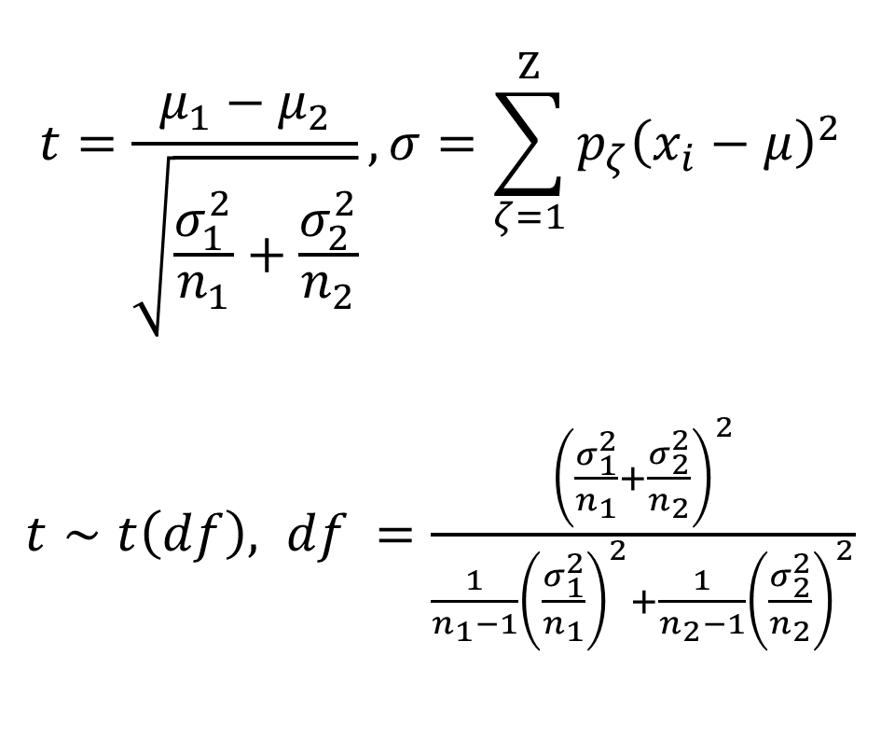
T-тест Стьюдента
$$t=\frac{\overline{X_{1}}−\overline{X_{2}}}{\sqrt{\frac{s_{1}^{2}}{n_{1}}+\frac{s_{2}^{2}}{n_{2}}}}, s=\frac{\sum_{t=1}^{n}{{\left(X_{t}−\overline{X}\right)}^{2}}}{n−1}$$
$t∼t\left(df\right), df =\frac{{\left(\frac{s_{1}^{2}}{n_{1}}+\frac{s_{2}^{2}}{n_{2}}\right)}^{2}}{\frac{1}{n_{1}−1}{\left(\frac{s_{1}^{2}}{n_{1}}\right)}^{2}+\frac{1}{n_{2}−1}{\left(\frac{s_{2}^{2}}{n_{2}}\right)}^{2}}$
$$t=\frac{μ_{1}−μ_{2}}{\sqrt{\frac{σ_{1}^{2}}{n_{1}}+\frac{σ_{2}^{2}}{n_{2}}}}, σ=\sum_{ζ=1}^{Ζ}{p_{ζ}{\left(x_{i}−μ\right)}^{2}}$$
$t∼t\left(df\right), df =\frac{{\left(\frac{σ_{1}^{2}}{n_{1}}+\frac{σ_{2}^{2}}{n_{2}}\right)}^{2}}{\frac{1}{n_{1}−1}{\left(\frac{σ_{1}^{2}}{n_{1}}\right)}^{2}+\frac{1}{n_{2}−1}{\left(\frac{σ_{2}^{2}}{n_{2}}\right)}^{2}}$
Notes:
Может применяться как в случаях сравнения независимых выборок (например, группы больных сахарным диабетом и группы здоровых), так и при сравнении связанных совокупностей (например, средняя частота пульса у одних и тех же пациентов до и после приема антиаритмического препарата).

Slide 39
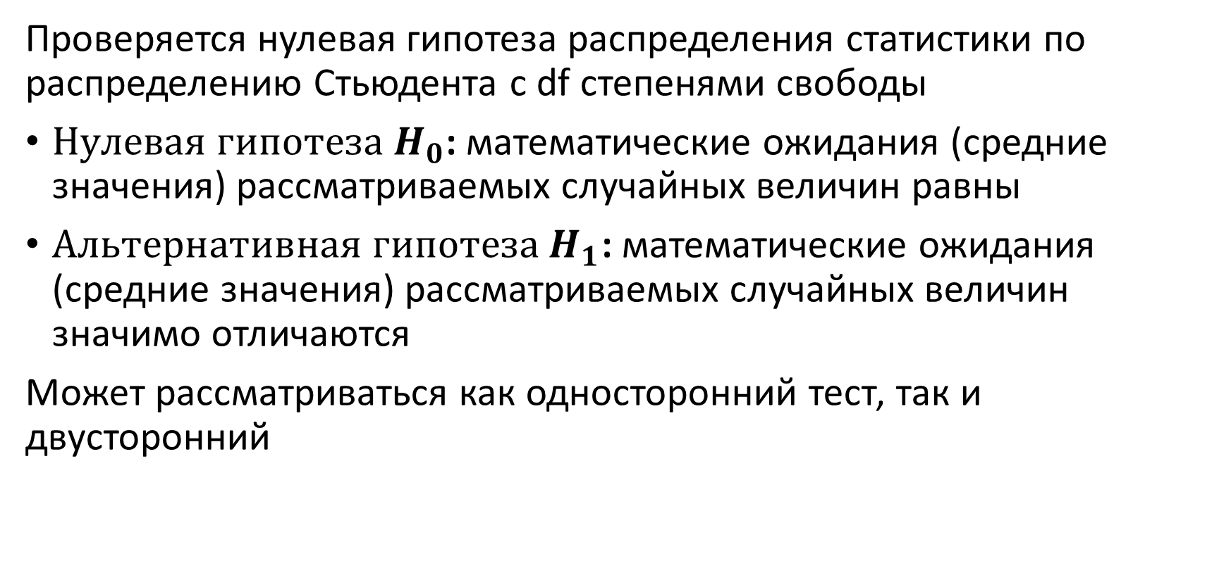
Т-тест Стьюдента
Проверяется нулевая гипотеза распределения статистики по распределению Стьюдента с df степенями свободы
$Нулевая гипотеза H_{0}$: математические ожидания (средние значения) рассматриваемых случайных величин равны
$Альтернативная гипотеза H_{1}$: математические ожидания (средние значения) рассматриваемых случайных величин значимо отличаются
Может рассматриваться как односторонний тест, так и двусторонний

Slide 40
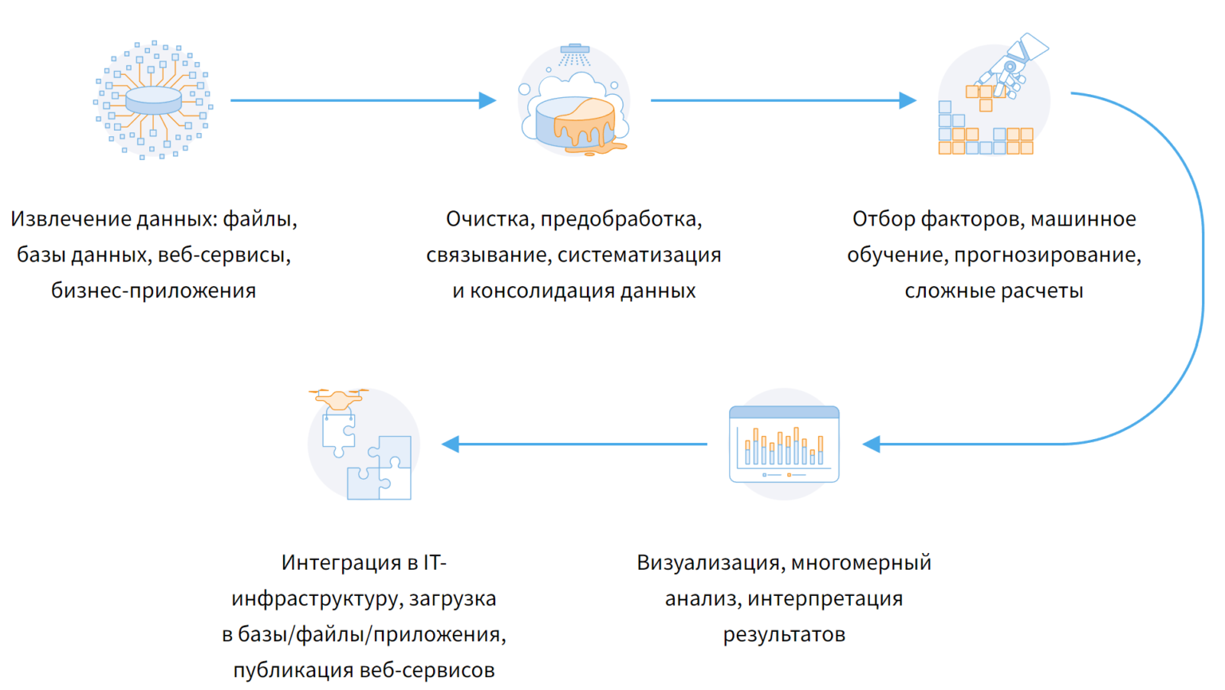
Визуализация данных

Slide 41
Визуализация в процессе работы с данными
Визуализация – наглядное представление данных или результатов анализа
Области применения:
Статистика и отчеты
Справочная информация
Диаграммы процессов
Интерактивные сервисы
Результаты работы моделей машинного обучения

Slide 42
Задачи визуализации
Задачи визуализации
Отображение потоков данных
Интеллектуальный анализ данных, получение инсайтов
Визуальный поиск и рекомендации
Интерфейс мозг-компьютер для обработки медиа-информации
Требования к визуализации
Оценка пригодности видов отображения
Естественность процесса
Устойчивость к масштабированию
Возможности для представления сложных процессов

Slide 43
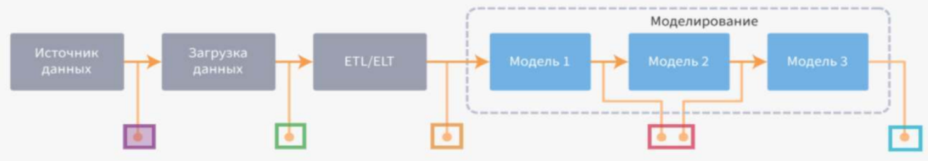
Визуализация процессов анализа данных
Источник данных
Загруженная выборка
Оценка качества
Результат предобработки
Исследование зависимостей
Проверка гипотез
Идентификация
Схема данных
Выдвижение гипотез
Промежуточный результат
Качество работы моделей
Корректность результатов
Результат анализа
Интерпретация результатов
Оценка достоверности

Slide 44
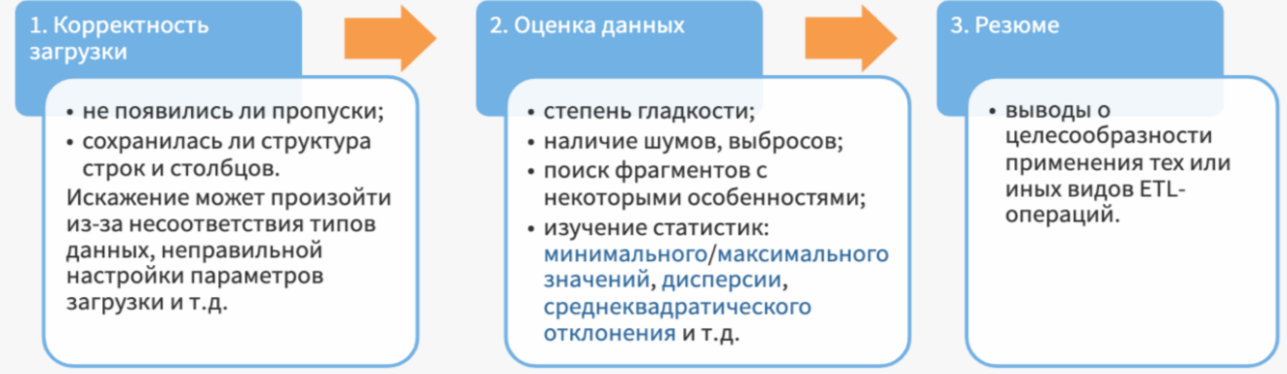
Последовательность оценки качества данных
Notes:
характер, тип и поведение данных
динамический диапазон значений
степень гладкости
наличие факторов, снижающих качество данных
соответствие ожиданиям
степень пригодности к анализу
гипотезы о закономерностях процессов
определить виды очистки, предобработки
метод загрузки данных, параметры

Slide 45
Методы визуализации
Табличные и графические
Одномерные и многомерные
Общего назначения и специализированные
Простые
Таблицы
Сложные
OLAP-анализ
Гистограммы
Линейный график
Ящик с усами
Географические карты
Плоское дерево
Диаграмма связей
Облако тегов
Диаграмма рассеяния

Slide 46
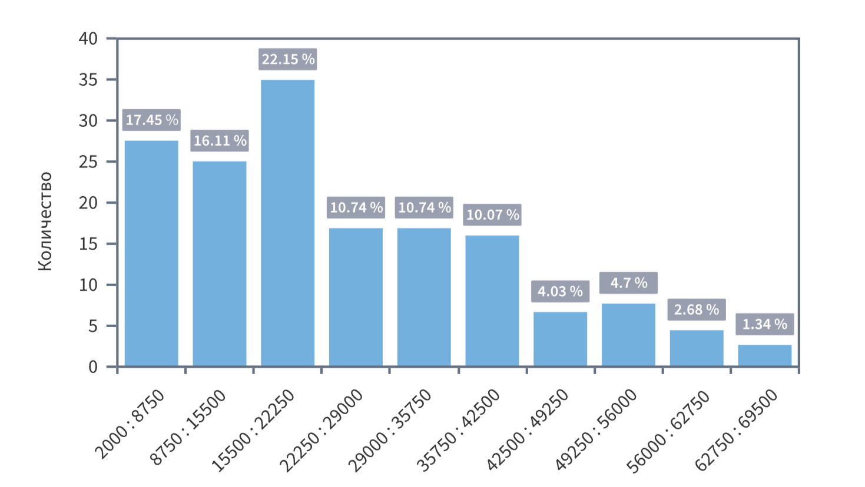
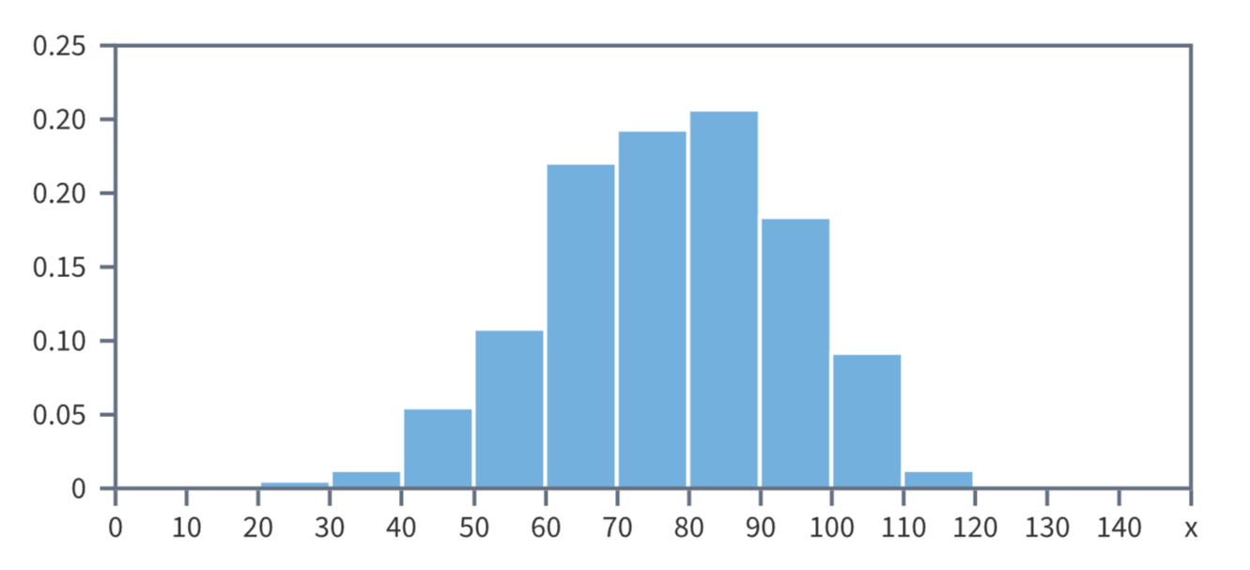

Гистограмма
$$k=\left[\log_{2}{(n)}\right]+1$$
Гистограмма относительных частот
Гистограмма количеств
Notes:
Гистограмма представляет собой диаграмму (обычно столбиковую), которая используется в статистике для графического представления распределения вероятностей значений случайной величины. По горизонтальной оси гистограммы откладывается диапазон наблюдаемых значений величины, разбитый на определенное число (обычно 10-15) интервалов, а по вертикальной — вероятность или частота ее попадания в каждый интервал. Тогда столбик будет отражать значения этих показателей для интервала, на который он опирается.
Чтобы построить гистограмму частот, просто подсчитывают, сколько раз значение случайной величины попало в каждый интервал. Для перехода к вероятностям достаточно разделить количество значений в каждом интервале на общее число наблюдений. Очевидно, что в этом случае сумма всех столбцов гистограммы будет равна 1, как и площадь под кривой закона распределения.
Гистограмма частот представлена на следующем рисунке.
По форме гистограммы аналитик может в первом приближении оценить, какому статистическому закону распределения подчиняется случайная величина. Например, если все столбцы гистограммы примерно одинаковы, то равномерному, если в виде симметричного «холма», то нормальному, и т.д.
По гистограмме частот на рисунке можно предположить, что случайная величина x описывается законом, близким к нормальному, и имеет наиболее вероятное значение, лежащее в пределах 80-90. Достаточно вероятными будут значения из интервала 60-100 и очень маловероятными — меньше 30 и больше 120.
Так, если x — сумма кредитов, взятых за месяц, то гистограмму можно интерпретировать следующим образом. За период наблюдений наиболее востребованными являлись кредиты на сумму от 60 до 100 тыс. руб. Кредиты на сумму менее 40 тыс. руб. и более 110 тыс. руб. практически не выдавались. Данная информация может быть использована при разработке маркетинговой стратегии банка.
На следующем рисунке представлена гистограмма вероятностей.

Slide 47
Распределения вероятностей

Slide 48
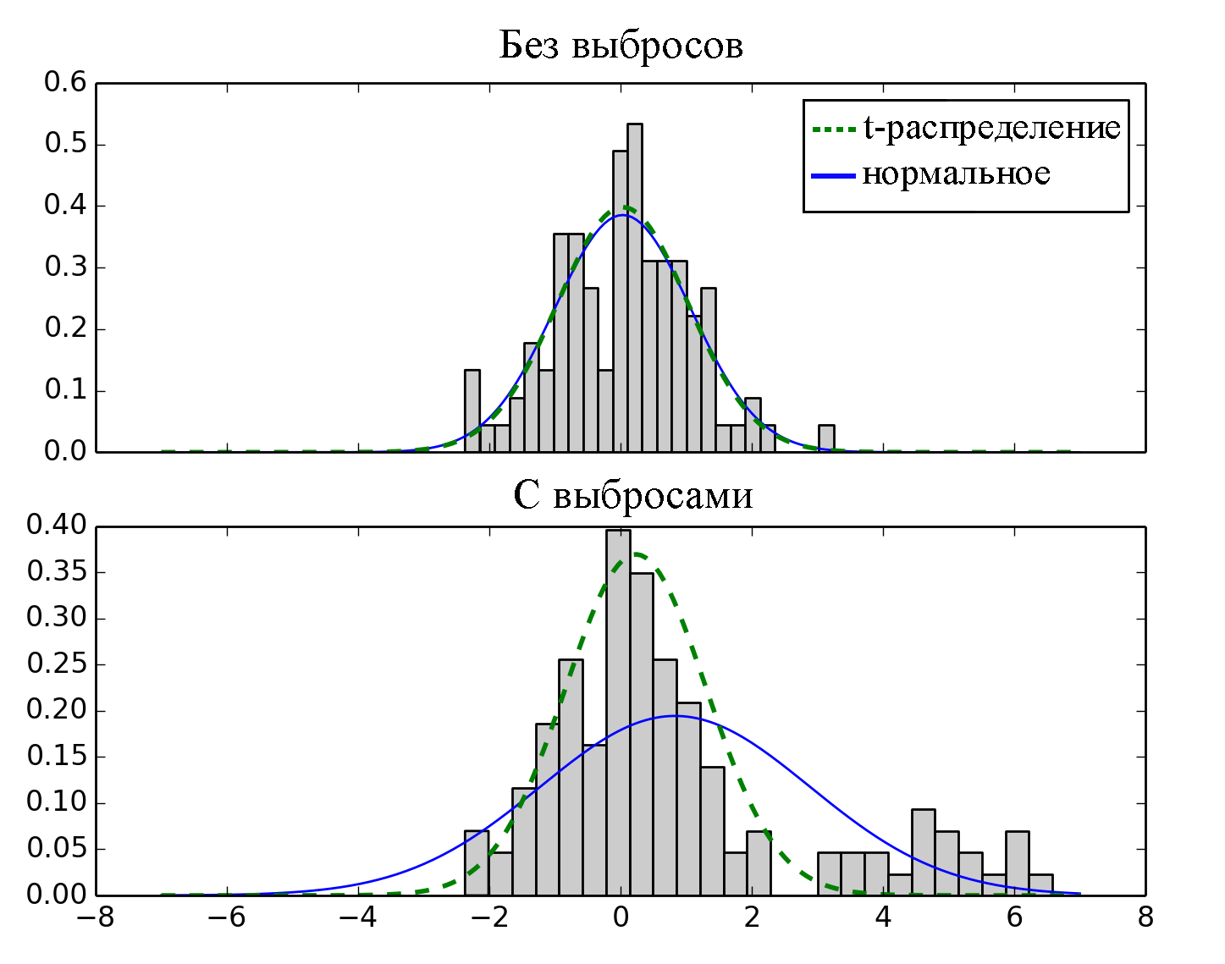
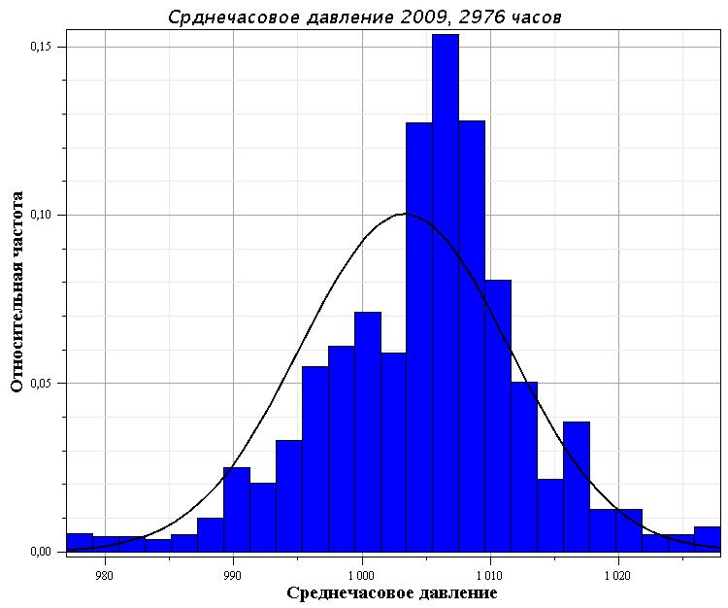
Гистограмма плотности распределения

Slide 49
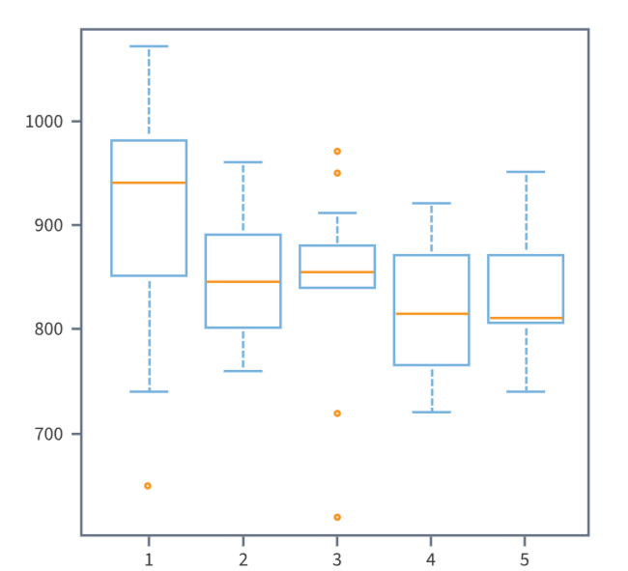
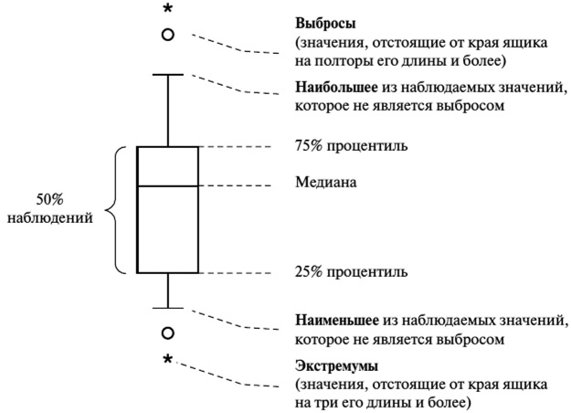
Ящик с усами

Slide 50
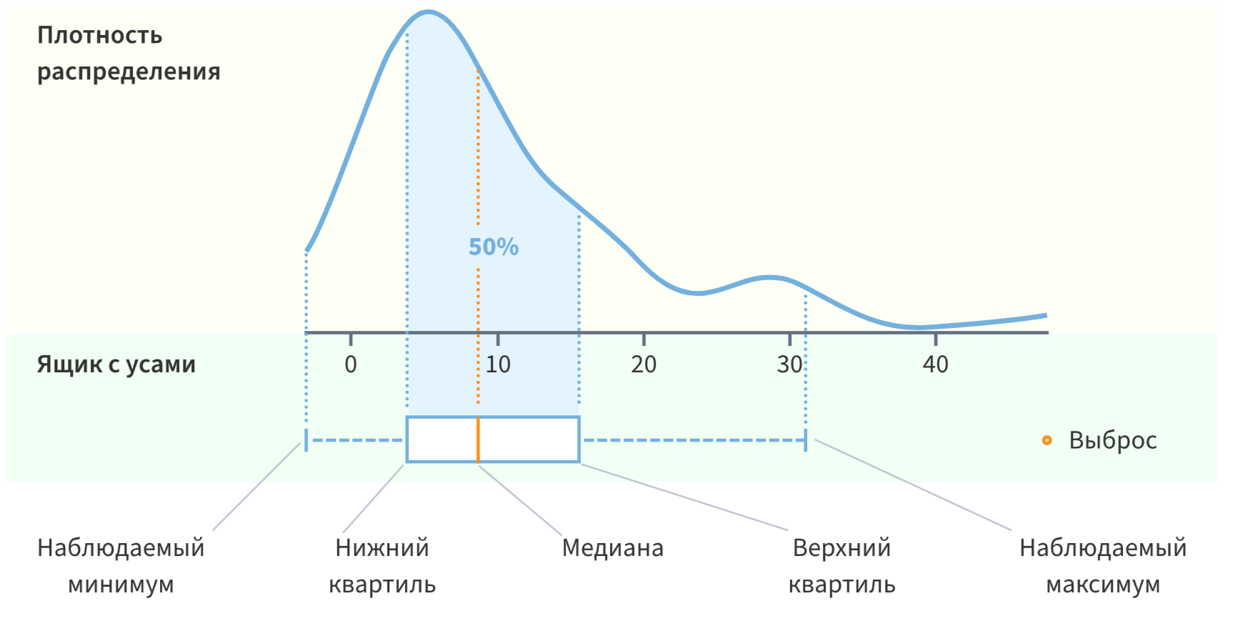
Гистограмма и ящик с усами

Slide 51
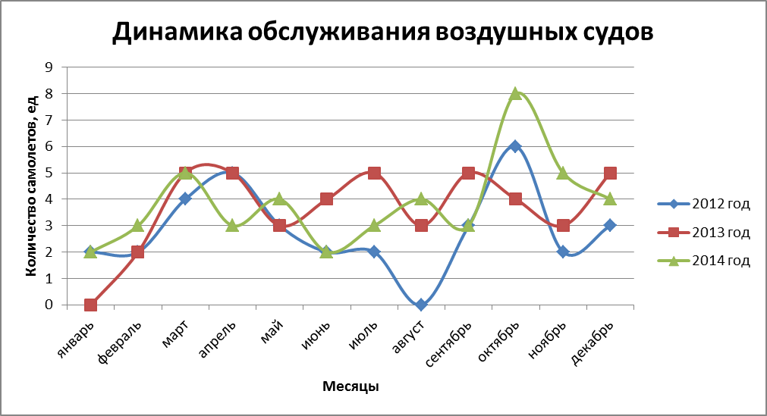
Линейный график

Slide 52
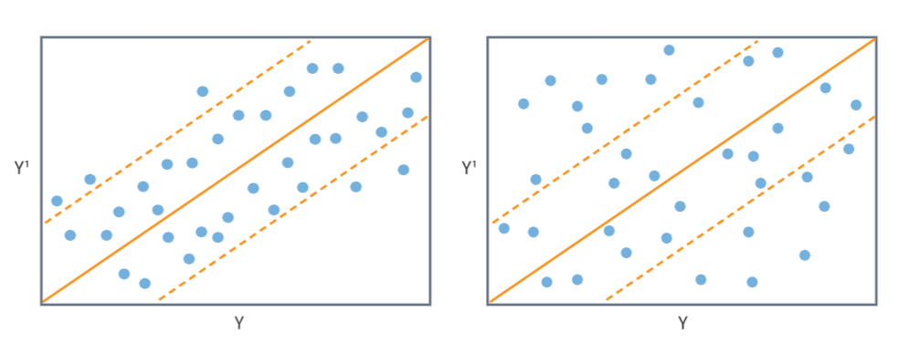
Диаграмма разброса

Slide 53
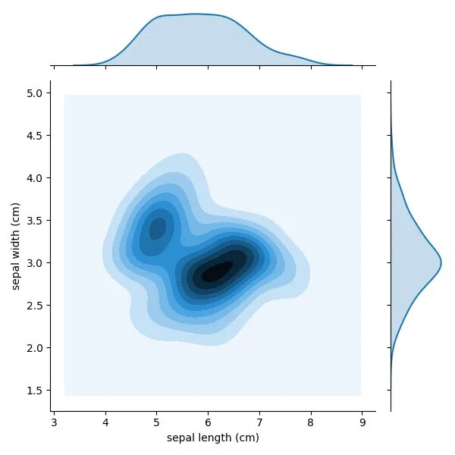
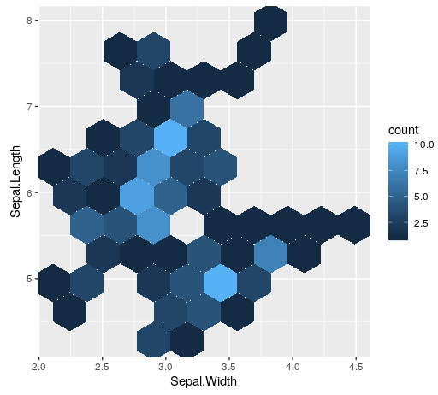
Контурный график и график шестиугольников

Slide 54
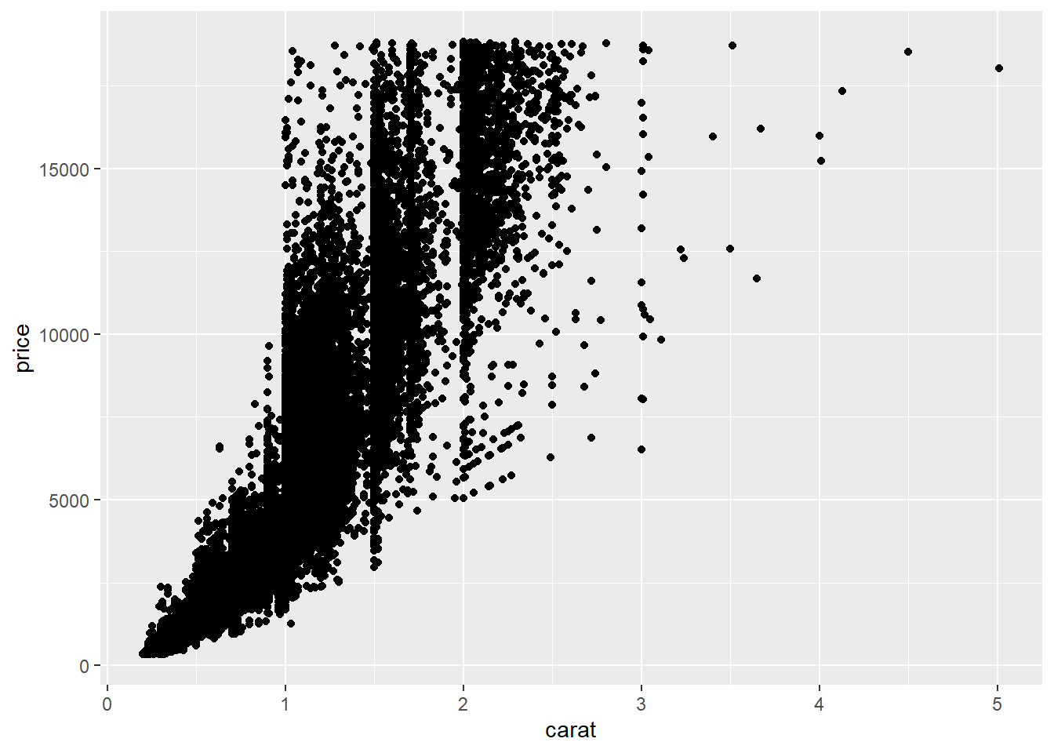
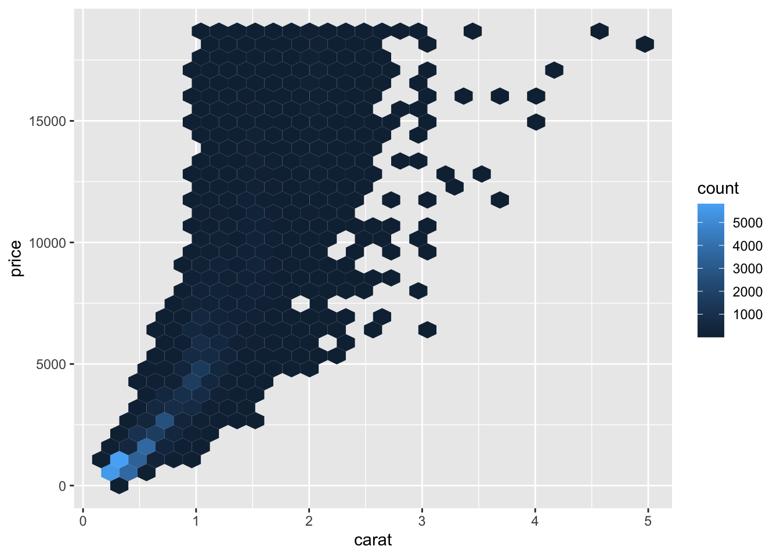
Масштабируемость визуализации

Slide 55
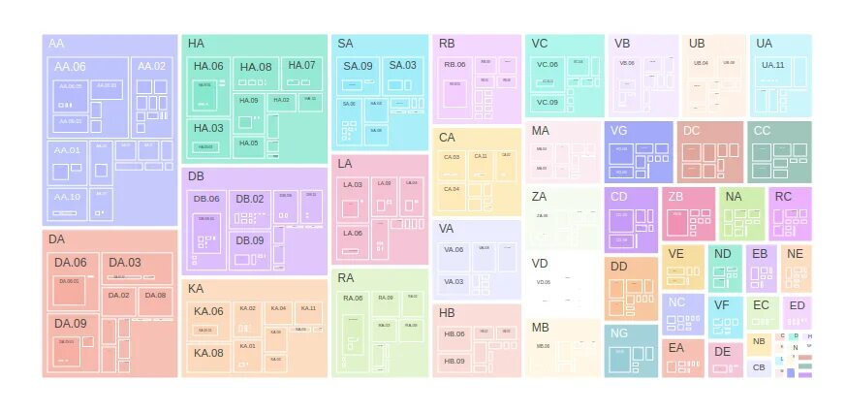
Плоское дерево

Slide 56


Облако слов

Slide 57
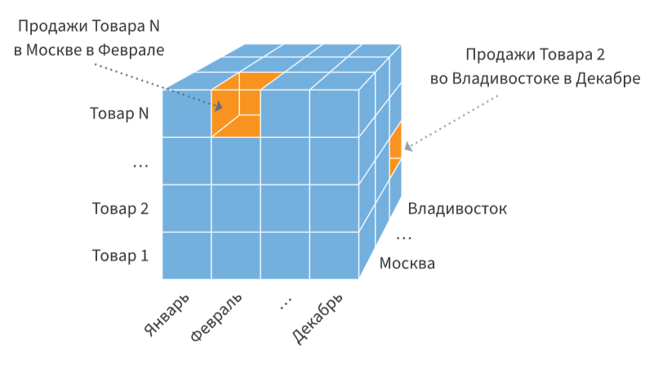
OLAP-куб
Notes:
Куб представляет собой многомерный массив данных, используемый в системах оперативной аналитической обработки (OLAP). Кроме этого, куб можно рассматривать как модель данных, обеспечивающую функциональность OLAP.
В основе идеи построения куба лежит многомерная модель данных, предполагающая их разделение на измерения и факты. Куб, который содержит более чем три измерения, называется многомерным.
Куб можно рассматривать как многомерное обобщение двумерной электронной таблицы. При этом измерения образуют оси многомерной модели данных (ребра куба), а факты — ячейки внутри куба, расположенные на пересечении соответствующих значений измерений.
На рисунке представлен пример 3-мерного куба, содержащего измерения «Товар», «Месяц» и «Город».
Представление данных в виде куба обеспечивает возможность реализации концептуально простых операций для поддержки процесса анализа — срез и фрагментацию, детализацию, свертывание и вращение:
Срез (slice) — извлечение из куба подмножества ячеек, связанных с каким-либо значением одного из его измерений. Например, срез по значению «Февраль» измерения «Месяц» (см. рис.) позволяет получить данные по продажам всех товаров во всех городах. Фактически, срез можно рассматривать как одномерный куб, который можно представить в виде обычной плоской таблицы. Использование срезов позволяет выполнить декомпозицию задачи анализа сложных многомерных структур на несколько более простых одномерных задач.
Фрагментация (dice) — извлечение из куба некоторого подкуба, содержащего только те значения измерений, которые нужны для анализа. Например, фрагмент куба может содержать данные только за определенный интервал дат или о продажах по заданным городам.
Детализация (Drill Down/Up) — позволяет аналитику изменять уровень представления данных в кубе от более общего к более детальному (down) или наоборот (up).
Свертывание (RollUp) — агрегирование данных по одному или нескольким измерениям. Производится в том случае, если нужны сводные, а не полные данные.
Вращение (pivot) — позволяет менять пространственную ориентацию осей измерений куба, выбирая наиболее удобное для аналитика представление.
В OLAP-технологиях куб — это прежде всего средство визуализации многомерных данных. Поэтому при его использовании приходится решать задачу отображения информации в удобном и интерпретируемом для человека виде.
Для представления данных в кубе разработан специальный визуализатор, называемый кросс-таблицей. Она представляет данные в виде таблицы, но снабжена специальным интерфейсом, который позволяет оперативно группировать измерения, управлять срезами куба и отображать их на плоскости.

Slide 58

OLAP-куб

Slide 59

Дашборды

Slide 60

Пример дашборда YandexDataLens для сети

Slide 61
Инструменты для визуализации данных
Инструменты визуализации данных
На облаке
Tableau Public
Google Charts
Yandex DataLens
Plotly Dash
Infogram
Персональные
Plotly
DataLens
Ember Charts
Leaflet
PowerBI
Подписка
FusionCharts
Tableu
Polymatica
ChartBlocks
Infogram

Slide 62
Вопросы

Slide 63
Спасибо за внимание!
Юрченков Иван Александрович
Старший преподаватель кафедры прикладной математики ИИТ
Yurchenkov@mirea.ru qwerty29544@gmail.com tg: @ivanyurchenkov

